Slide 1

INT305 Machine Learning
Lecture 11
Recurrent Neural Network
Siyue Yu
Department Intelligence Science
siyue.yu02@xjtlu.edu.cn

Slide 2

Announcements
● Finish MQ
○ Please kindly be reminded that you are encouraged to provide your feedback
to the module INT305 through the Module Feedback Questionnaire.
○ Please take your time to help improving the quality of this module by sharing
your comments.

Slide 3
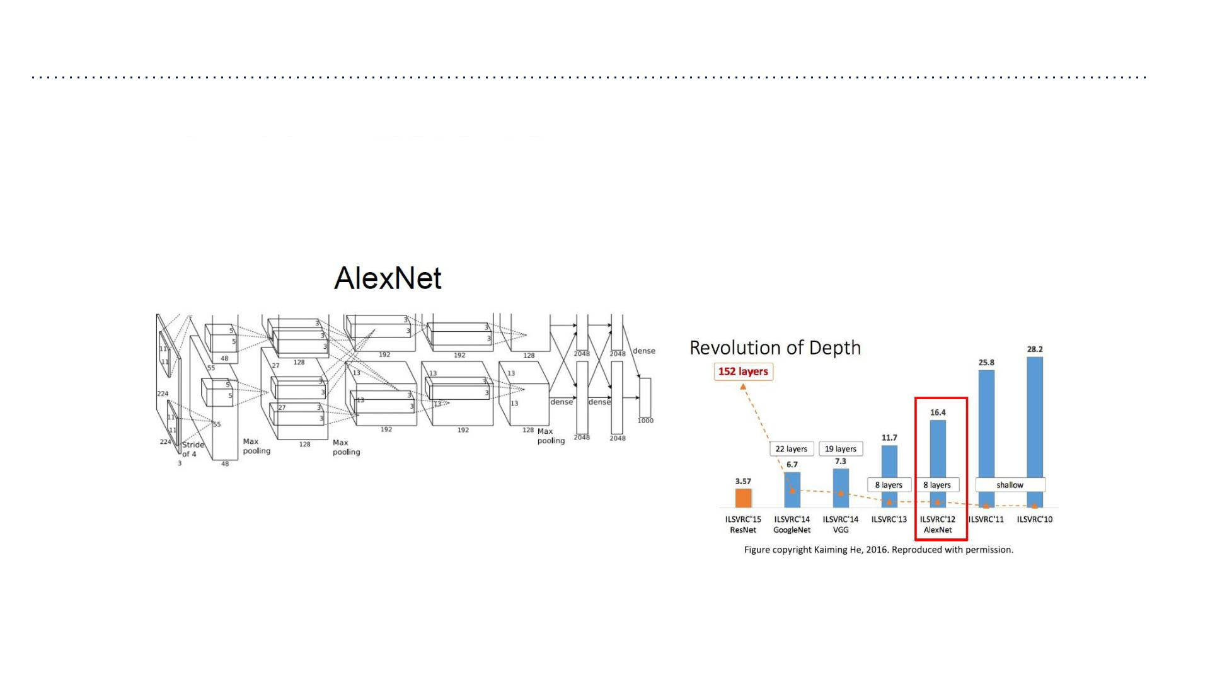
Re-cap
Last Time: CNN Architectures

Slide 4
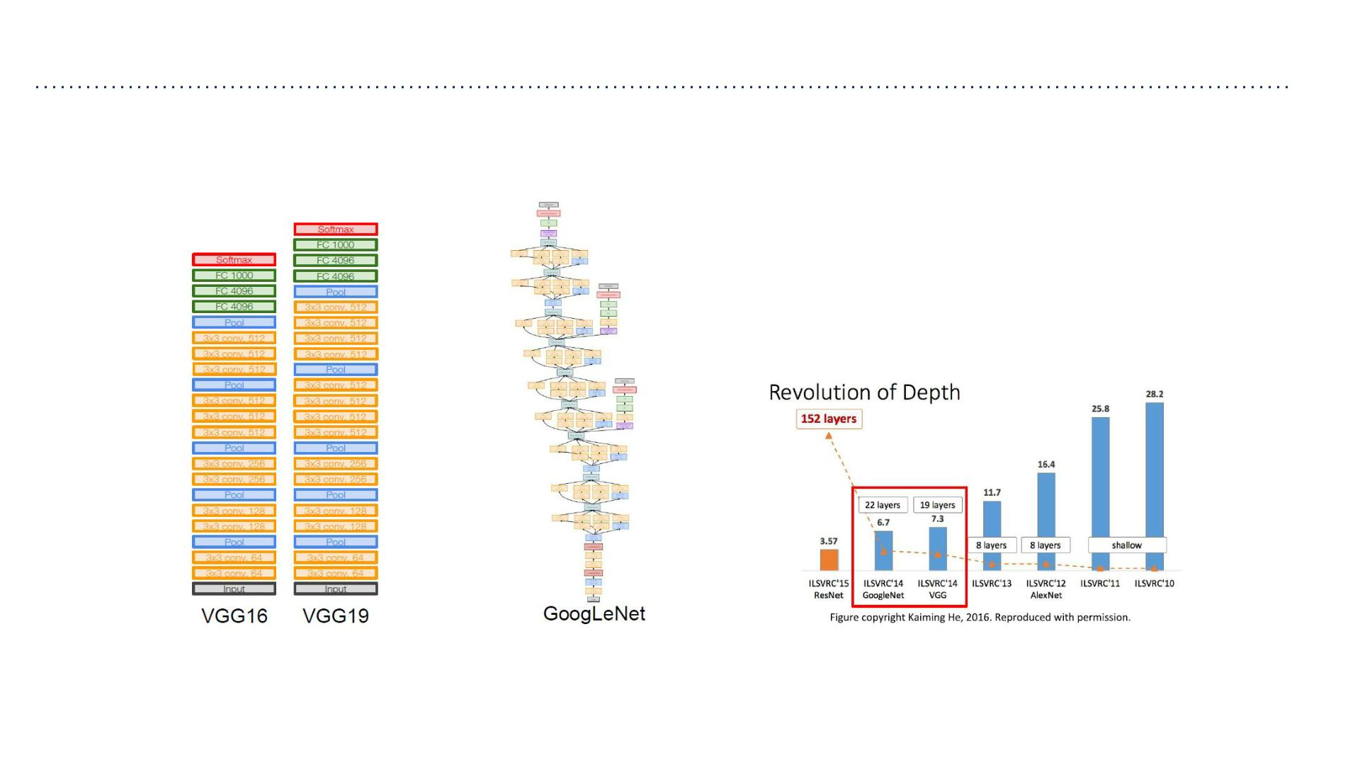
Re-cap
Last Time: CNN Architectures

Slide 5
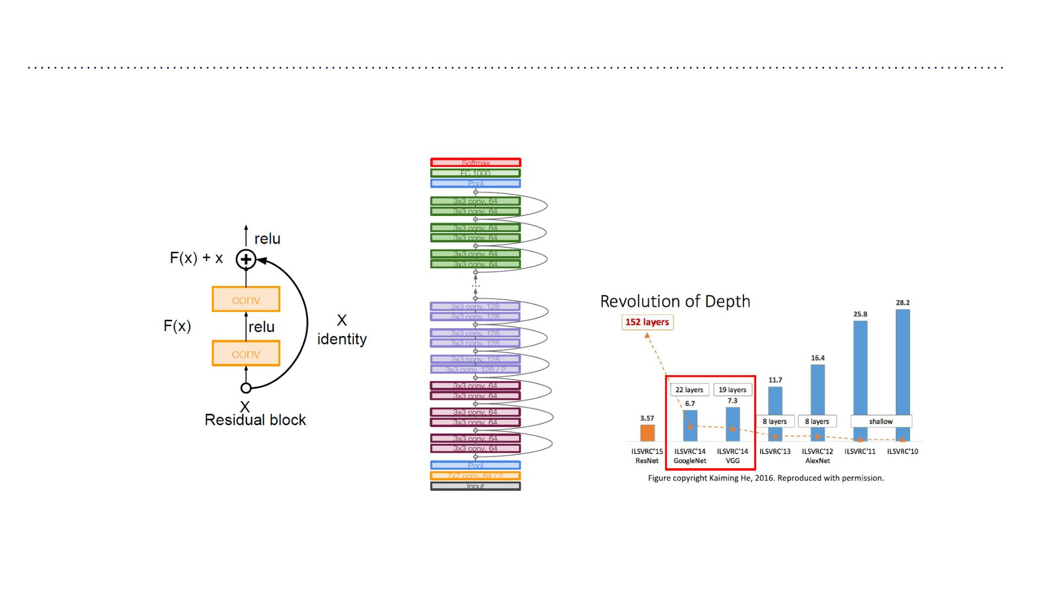
Re-cap
Last Time: CNN Architectures

Slide 6
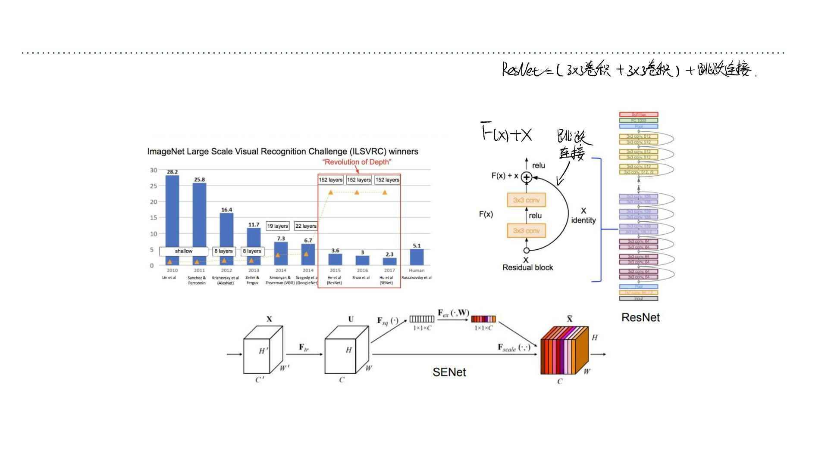
Re-cap
Last Time: CNN Architectures
传统的深度⽹络就像传话游戏，传了
100 个⼈后，最初的信息可能全丢了。
ResNet 的做法是：每个⼈在传话处理
（F(x)）的同时，还给下⼀个⼈递⼀张
写着原话的纸条（x）。这样即使处理
过程中出错了，原始信息也能保留下
来。这就让训练 152 层的“摩天⼤楼”成
为了可能。

Slide 7
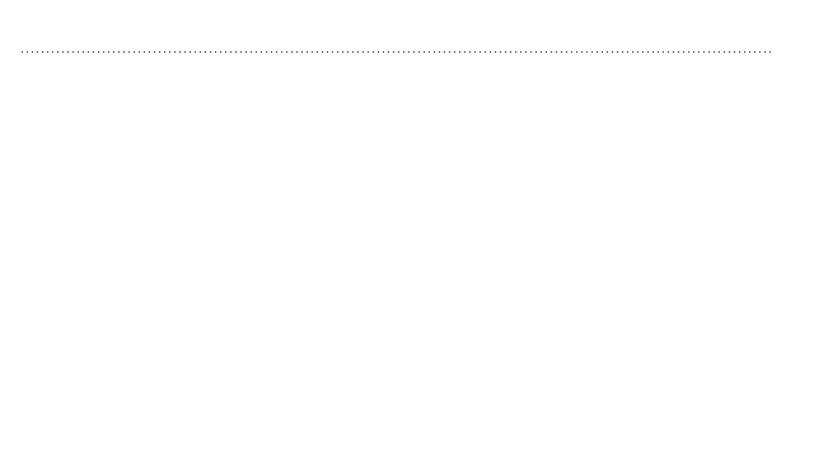
RNN
Today: Recurrent Neural Networks

Slide 8
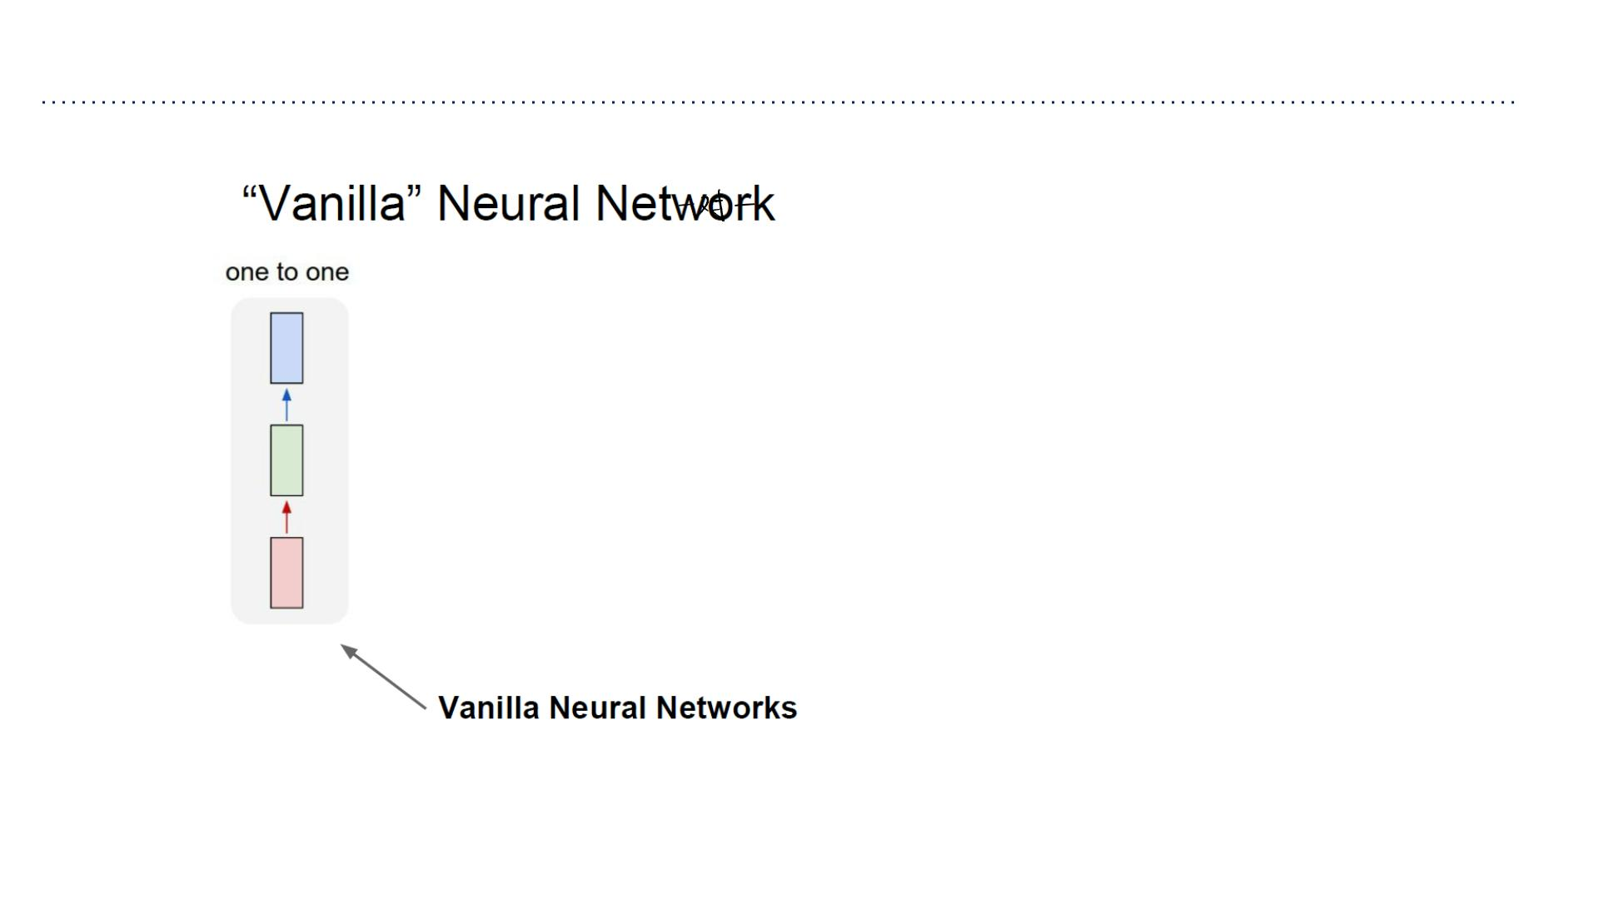
RNN
“Vanilla” Neural Network
这种⽹络⾮常死板。它要求输⼊是固定⼤⼩
（⽐如⼀张 224x224 的图⽚），输出也是固定
⼤⼩（⽐如⼀个分类标签）。它处理不了“⻓短
不⼀”的数据，也记不住上下⽂

Slide 9
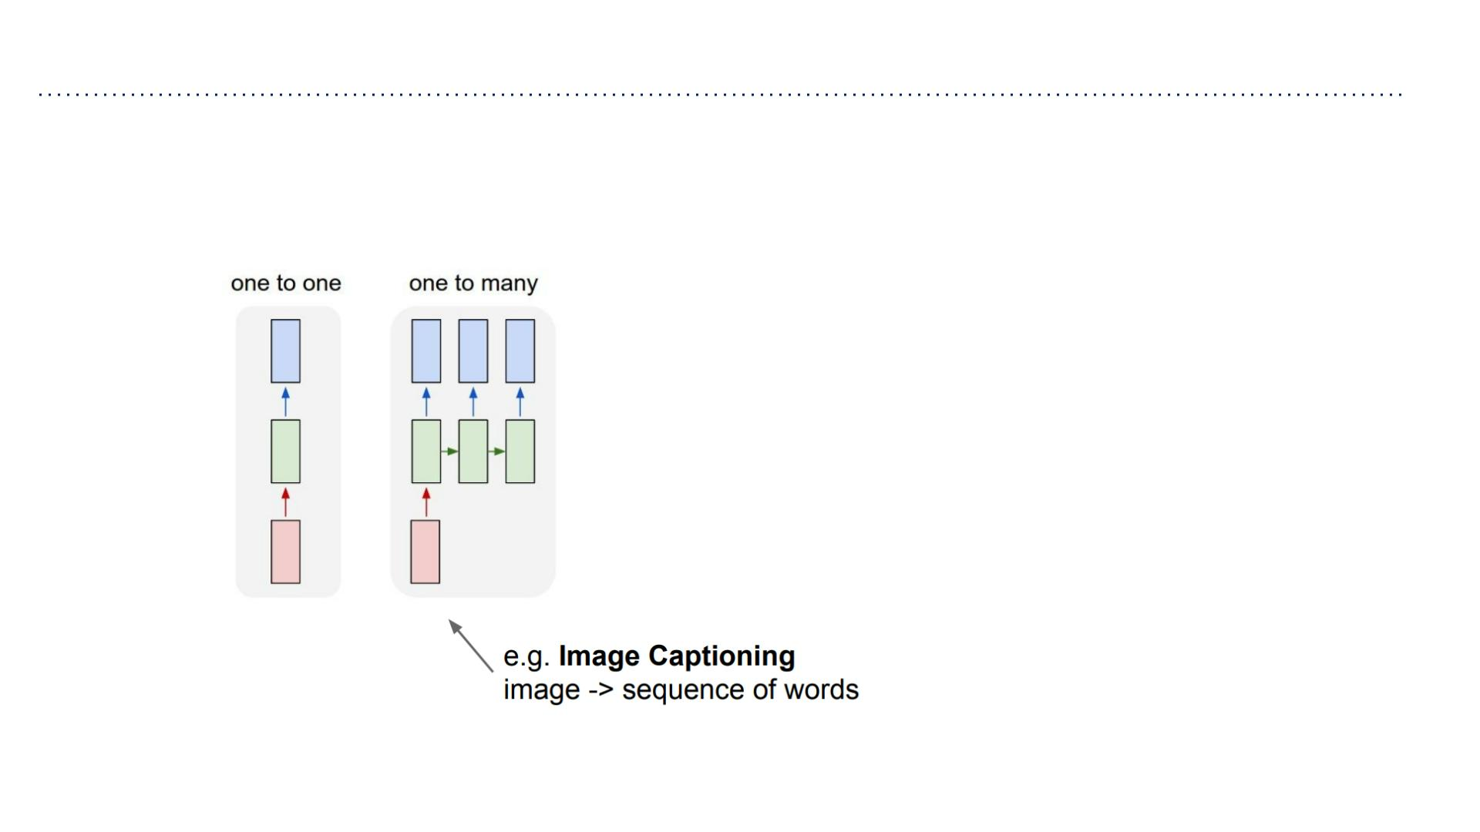
RNN
Recurrent Neural Networks: Process Sequence
只有 1 个输⼊（红⾊块），但⽣成了多个输出（蓝⾊块序列）
给AI 看⼀张照⽚（固定输⼊），AI 给你讲⼀句话。这句话
可能包含 3 个单词，也可能包含 10 个单词（序列输出）。

Slide 10
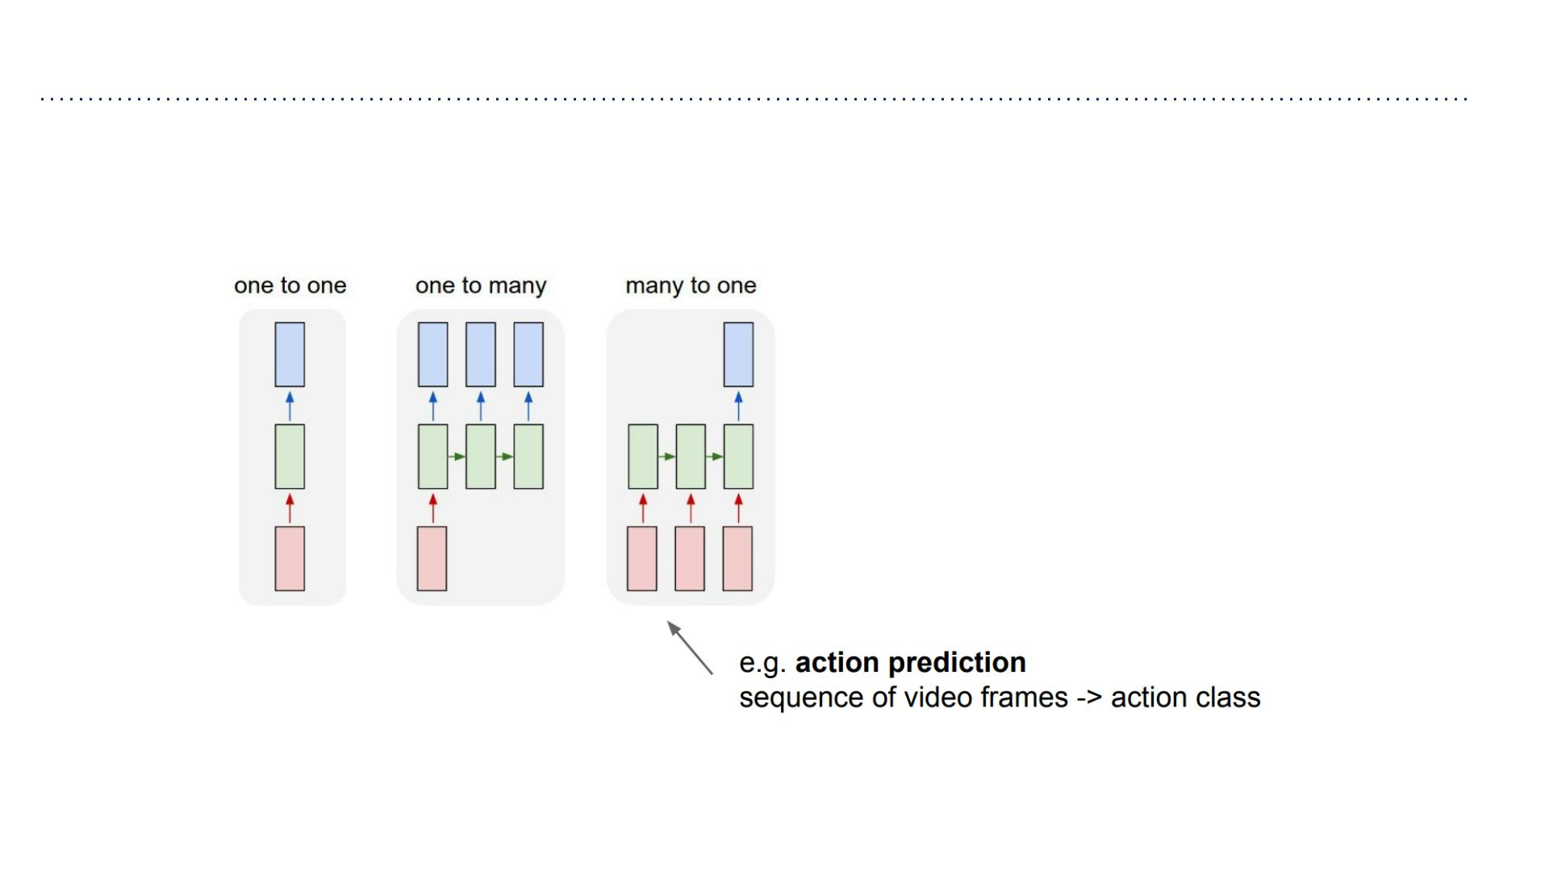
RNN
Recurrent Neural Networks: Process Sequence
有多个输⼊（红⾊块序列），最后只给 1 个输出（蓝⾊块）。
⽐如情感分析或视频分类。你给 AI 看⼀段视频（由很
多帧画⾯组成的序列），或者读⼀段影评（由很多单
词组成），AI 看完后总结出⼀个结果：这是“跳舞”视
频，或者是“好评”。

Slide 11
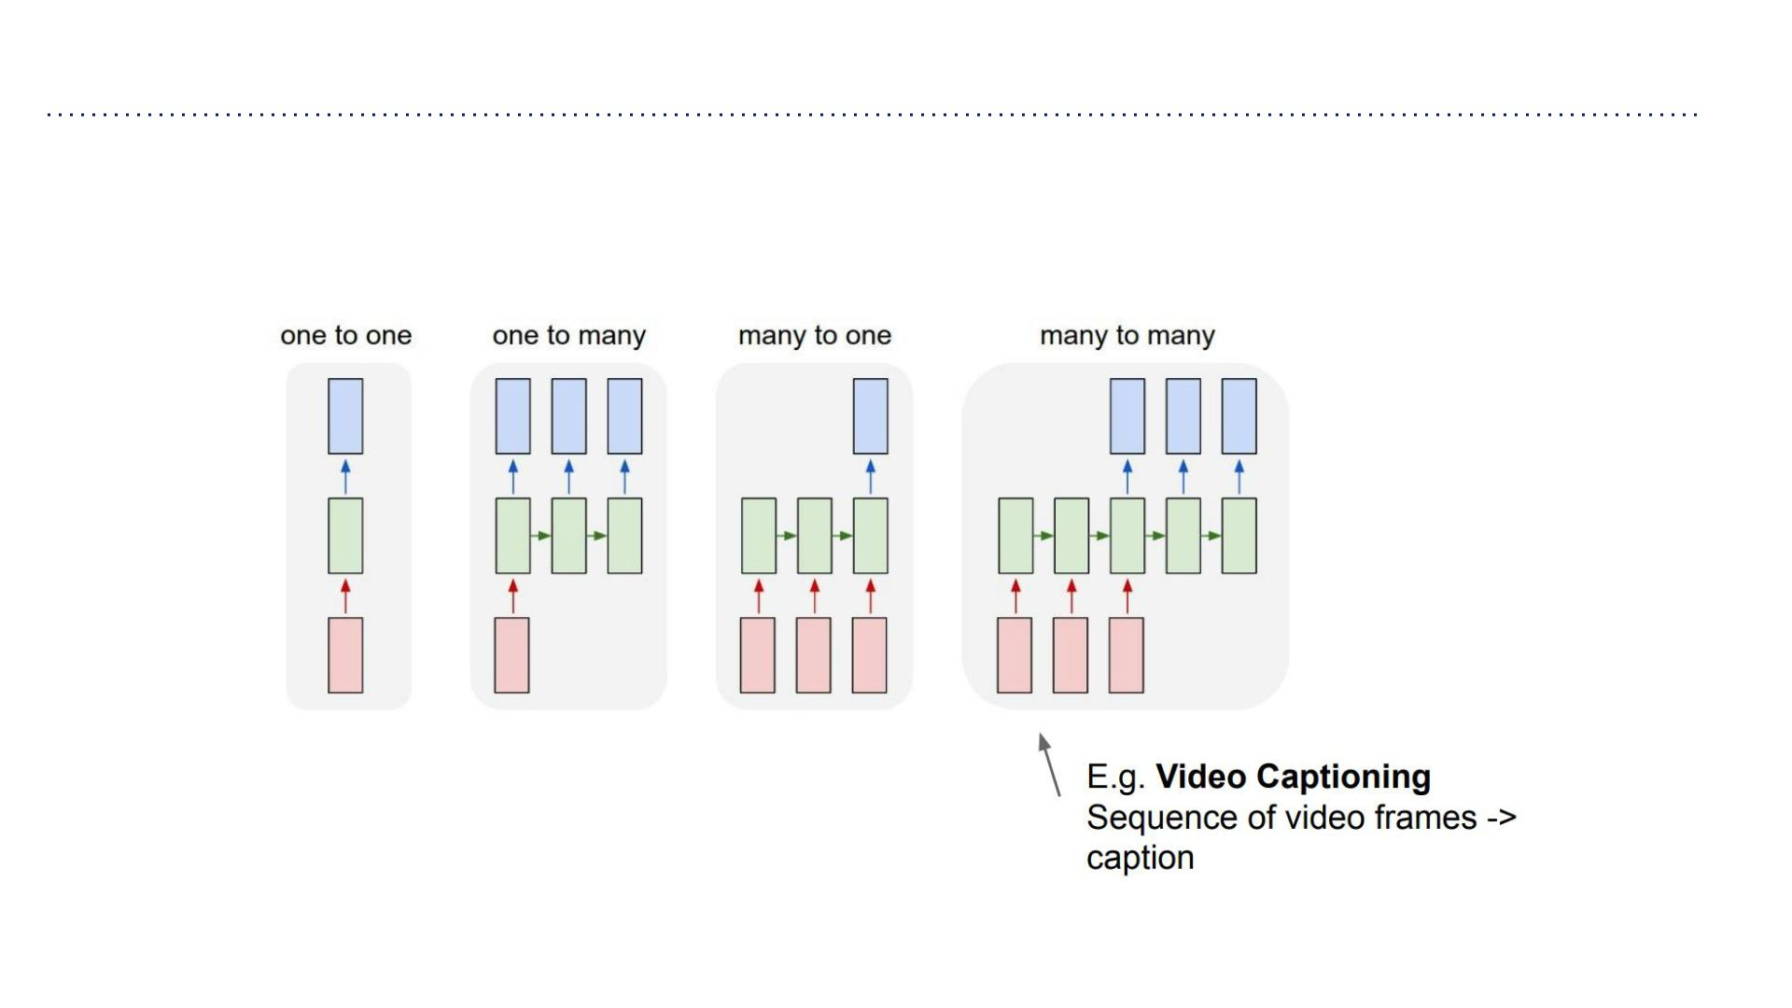
RNN
读⼊⼀串输⼊，然后输出⼀串结果。注意
图中是先读完所有绿⾊块（处理输⼊），
再⽣成蓝⾊块（输出）。
Recurrent Neural Networks: Process Sequence
类似于机器翻译（Machine
Translation）。你输⼊⼀句
中⽂（序列），AI 等你说完
后，把它翻译成⼀句英⽂（序
列）。输⼊和输出的⻓度可以
不⼀样。

Slide 12
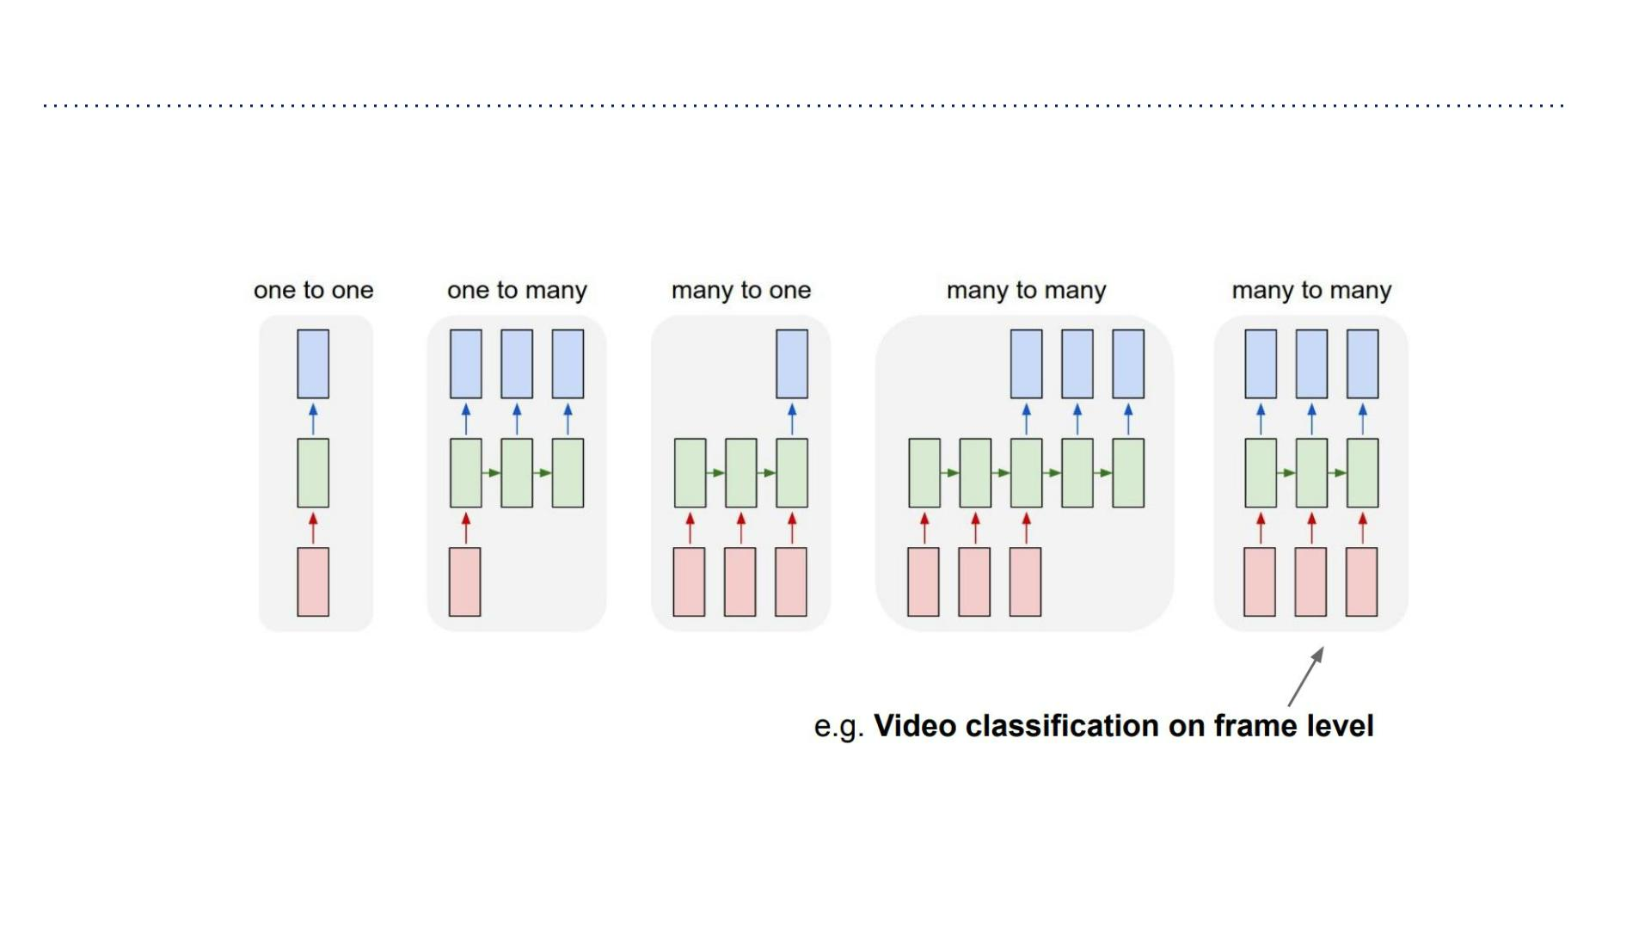
RNN
每⼀个输⼊（红⾊块）⽴刻对应⼀
个输出（蓝⾊块）
Recurrent Neural Networks: Process Sequence
实时字幕或实
时标注。视频
⼀边播，AI ⼀
边给每⼀帧画
⾯打标签。第
⼀秒是“没⼈
在”，第⼆秒是
“⼈进来了”，
第三秒是“⼈在
跑”。

Slide 13
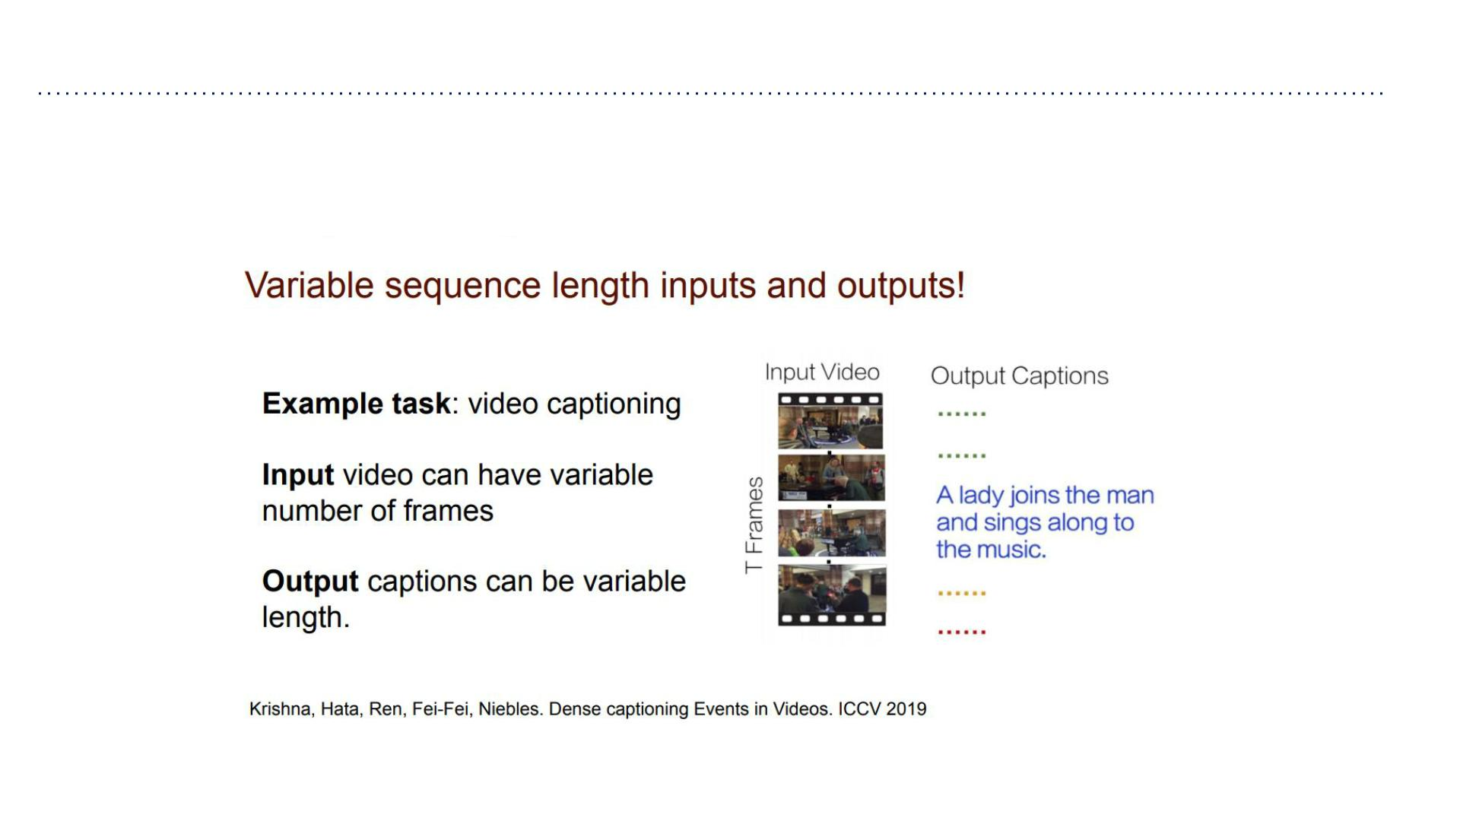
RNN
以前的神经⽹络（如 CNN）像是⼀个只会做填空题的学⽣（给⼀个空，填⼀个词）；⽽ RNN 像是⼀个能写作⽂、能翻
译、能实时对话的学⽣。RNN 的本质就是打破了固定⻓度的限制，让神经⽹络学会了处理“过程”和“时间”。
Why existing convnets are insufficient?

Slide 14
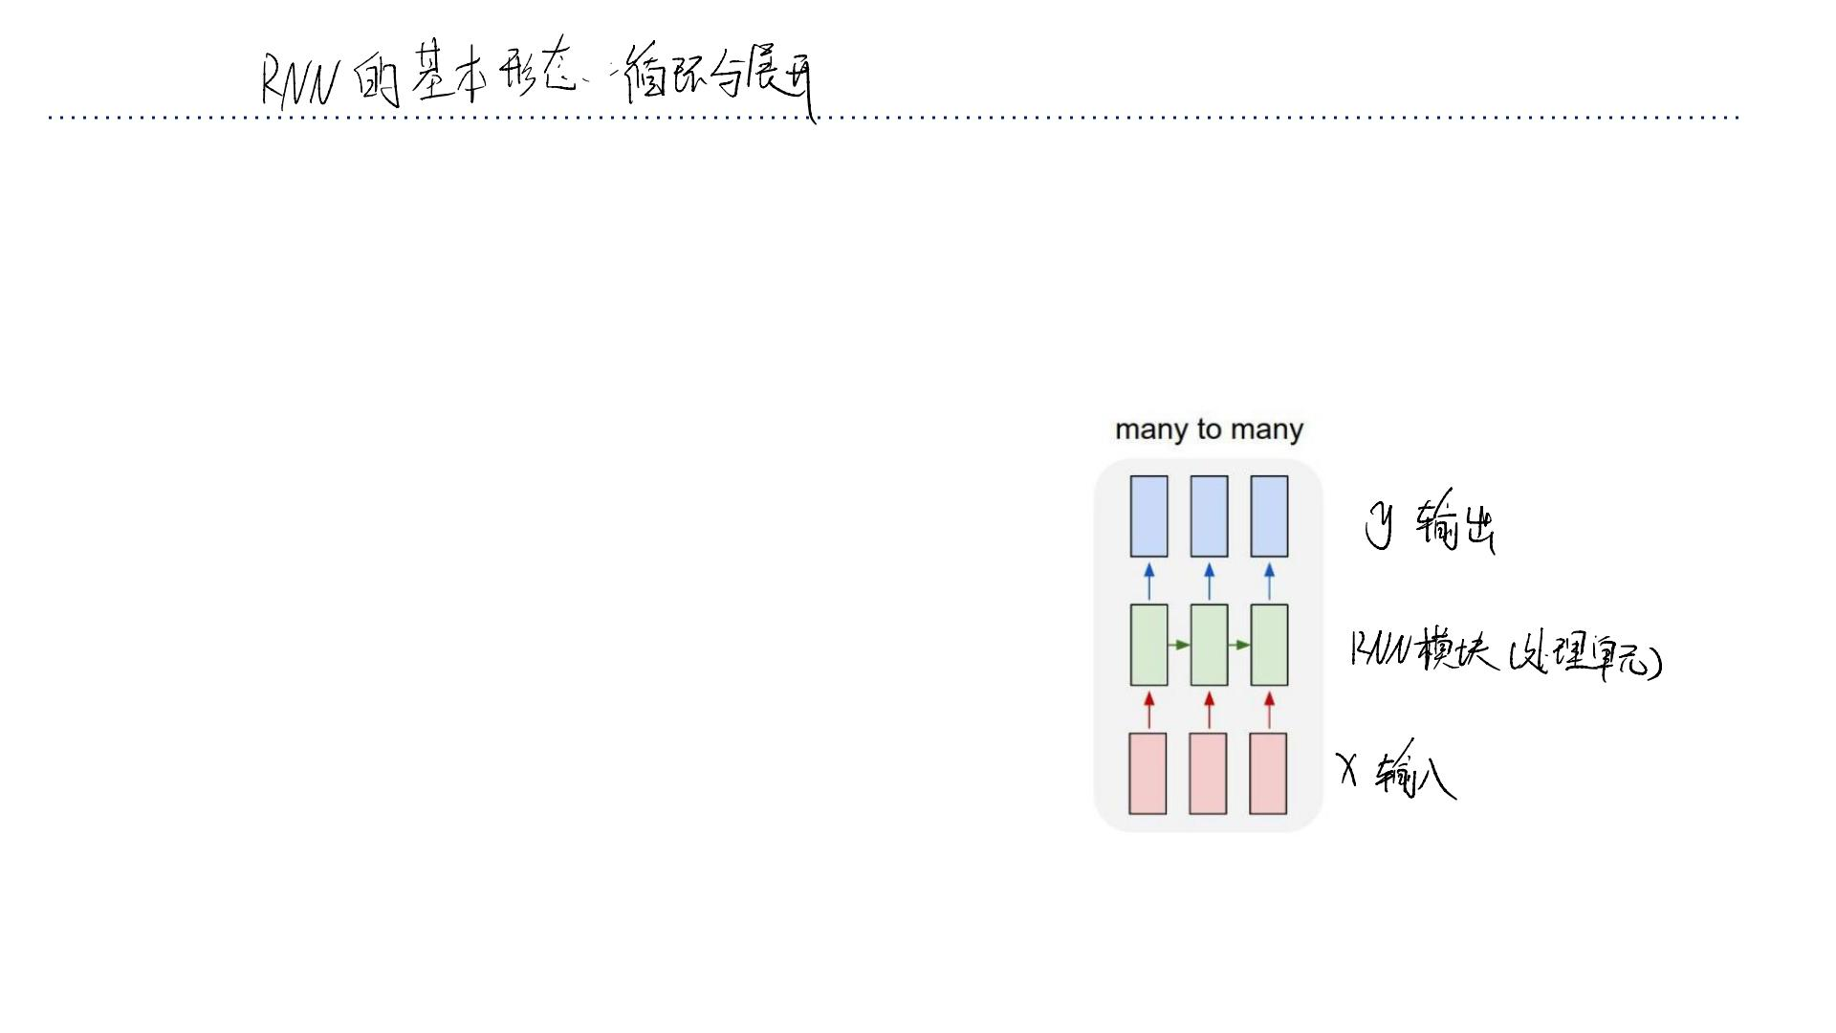
RNN
Let’s start with a task that takes a variable input and produces
an output at every step

Slide 15
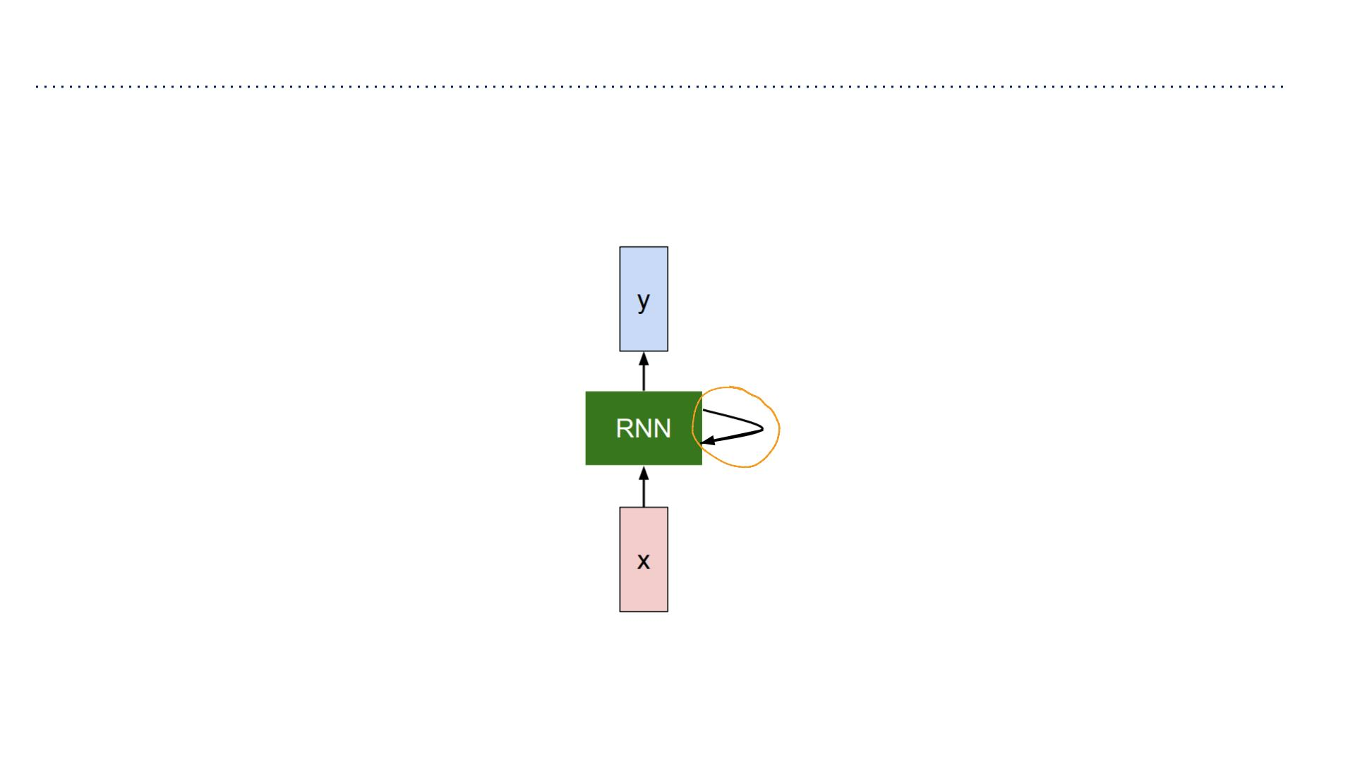
RNN
Recurrent Neural Network
这个弯曲的箭头代表“循环”或者“递归”，意思是 RNN
处理完⼀个输⼊后，不仅输出结果，还会把⼀部分信息
“传给⾃⼰”，留给下⼀次处理使⽤。

Slide 16
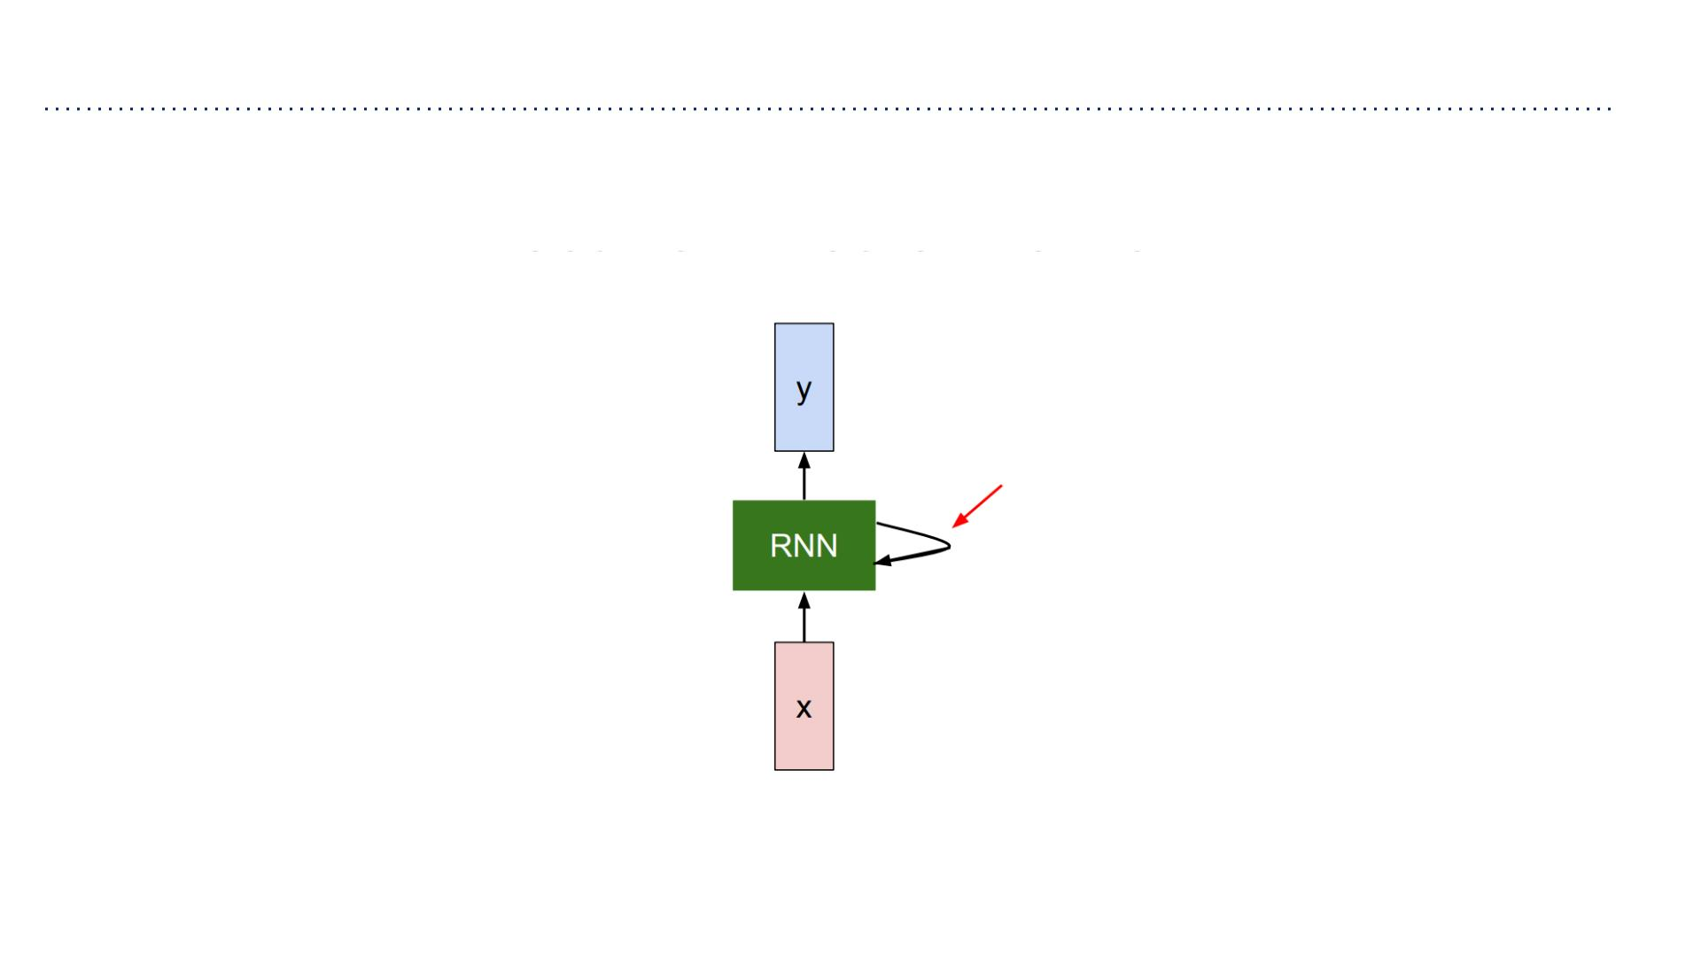
RNN
Recurrent Neural Network
内部状态 (Internal State)： 这是 RNN
的灵魂。幻灯⽚明确指出，RNN 拥有⼀
个“内部状态”（Internal State），这个
状态会随着序列的读取不断更新 。
Key idea: RNNs have an
“internal state” that is
updated as a sequence is
processed
通俗解释： 这就像你的“短期记忆”。当
你读到句⼦的第三个词时，你的脑海⾥
（内部状态）已经包含了前两个词的信
息。

Slide 17
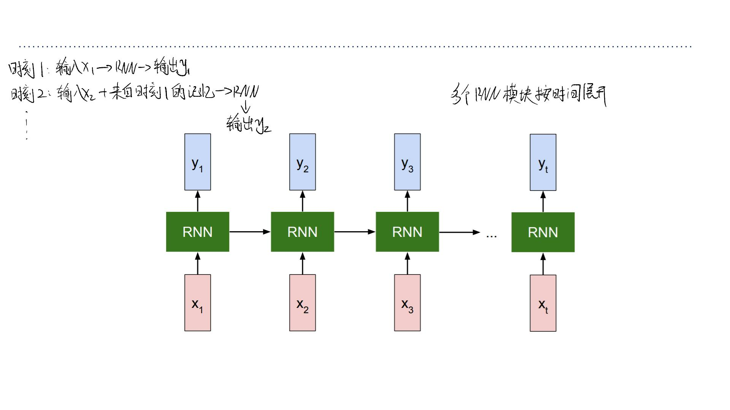
RNN
Unrolled RNN

Slide 18
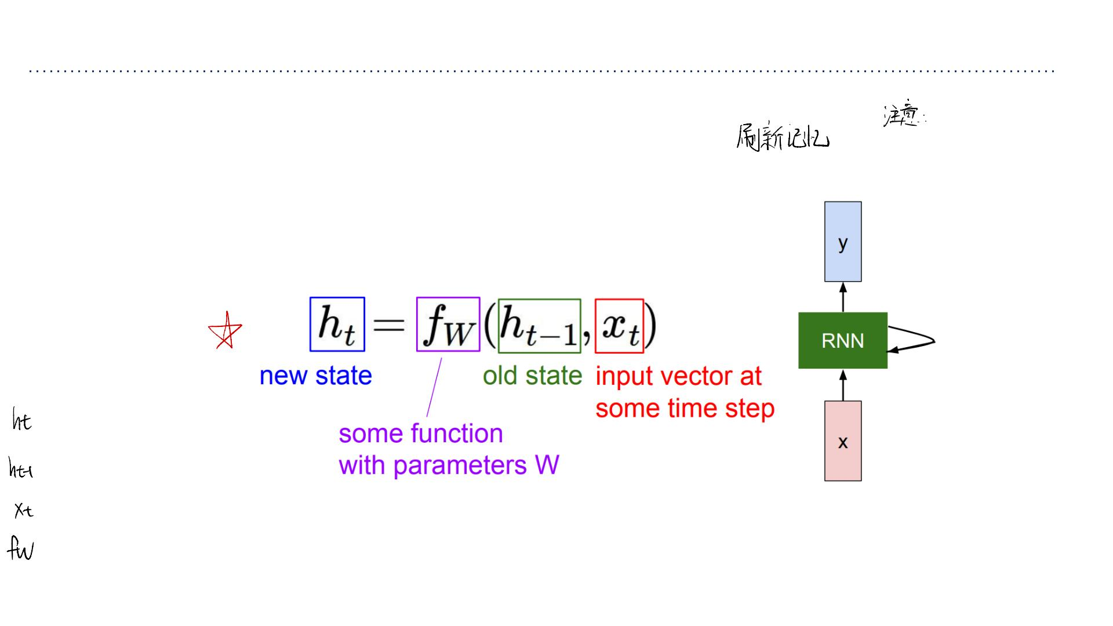
RNN
RNN hidden state update
这⾥的 W（参数）在每⼀步
都是完全相同的。这意味着
⽆论句⼦多⻓，不管是处理
第 1 个词还是第 100 个词，
我们都⽤同⼀套规则（同⼀
个⼤脑）来处理。
We can process a sequence of vectors x by
applying a recurrence formula at every time
step:
(New State)： 新状态（今天的记忆）。这是我们
要计算的⽬标。
(Old State)： 旧状态（昨天的记忆）。这是上⼀步
传过来的信息。
(Input Vector)： 当前输⼊（今天的知识）。这是
当前时刻进⼊⽹络的新数据。
每⼀次更新，RNN 都会把“过去的记忆” (h_{t-1}) 和 “当前的新闻” (x_t) 融合在⼀起，通过⼀
个固定的函数 f_W 进⾏“搅拌”，⽣成“新的记忆” (h_t)。
(Function)： 处理函数。它带有参数 W，就像⼤脑
的处理规则。

Slide 19
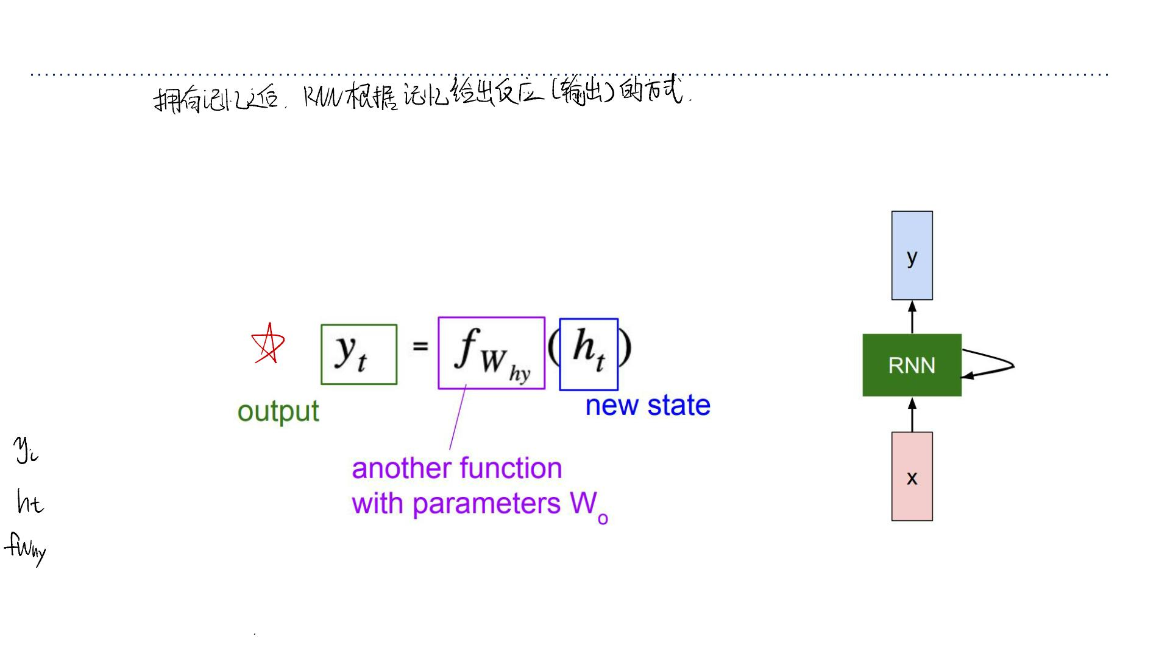
RNN
RNN output generation
We can process a sequence of vectors x by
applying a recurrence formula at every time
step:
(Output)： 当前输出。⽐如预测的下⼀个单
词，或者当前帧的分类。
(Current State)： 当前状态。也就是刚刚在
上⼀⻚计算出来的新记忆。
输出函数。这是另⼀套参数（幻灯⽚中标注
为 W_{hy} 或 W_o），专⻔负责把“内部记
忆”翻译成“外部输出”。

Slide 20
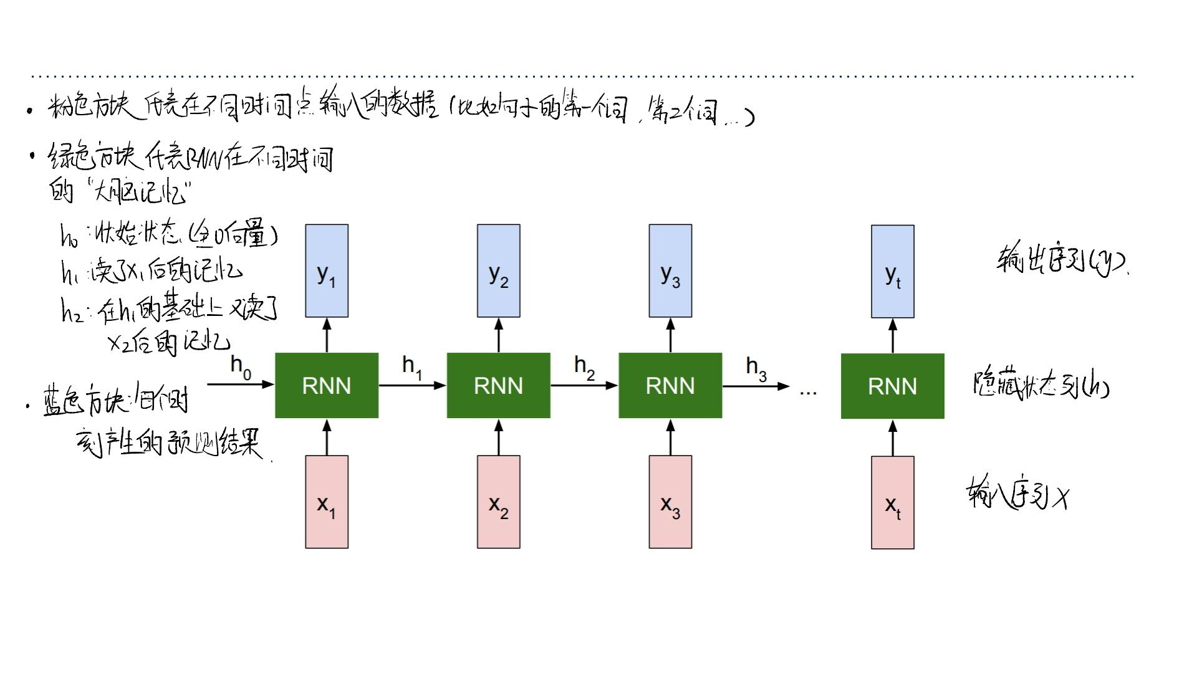
RNN
Recurrent Neural Network

Slide 21
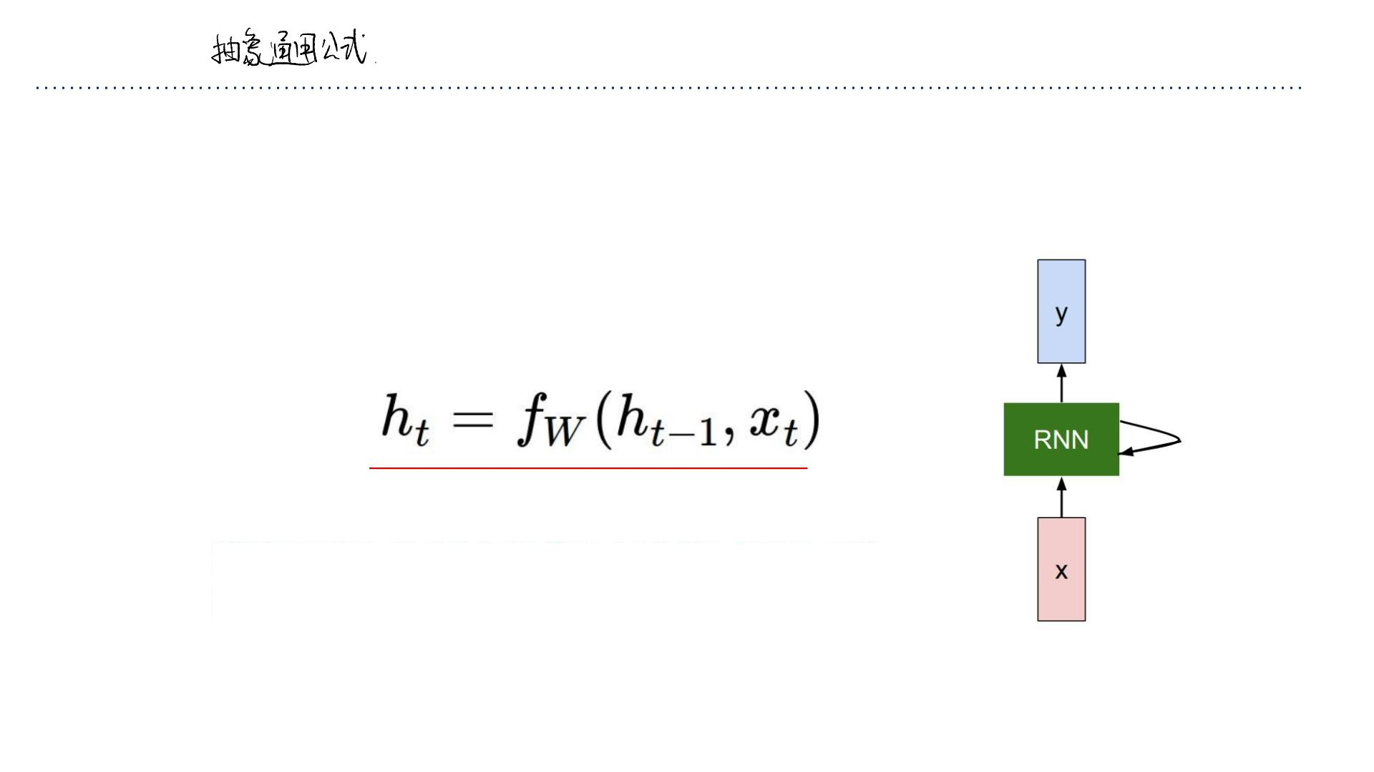
RNN
Recurrent Neural Network
We can process a sequence of vectors x by
applying a recurrence formula at every time
step:
Notice: the same function and the same set
of parameters are used at every time step.
不管你处理的是句⼦的第1个词还是第100个词，你⽤的⼤脑结构 (f) 和 脑神经连接 W 是⼀模
⼀样的。这叫做“权值共享” (Parameter Sharing)，是 RNN 能处理⽆限⻓序列的关键

Slide 22
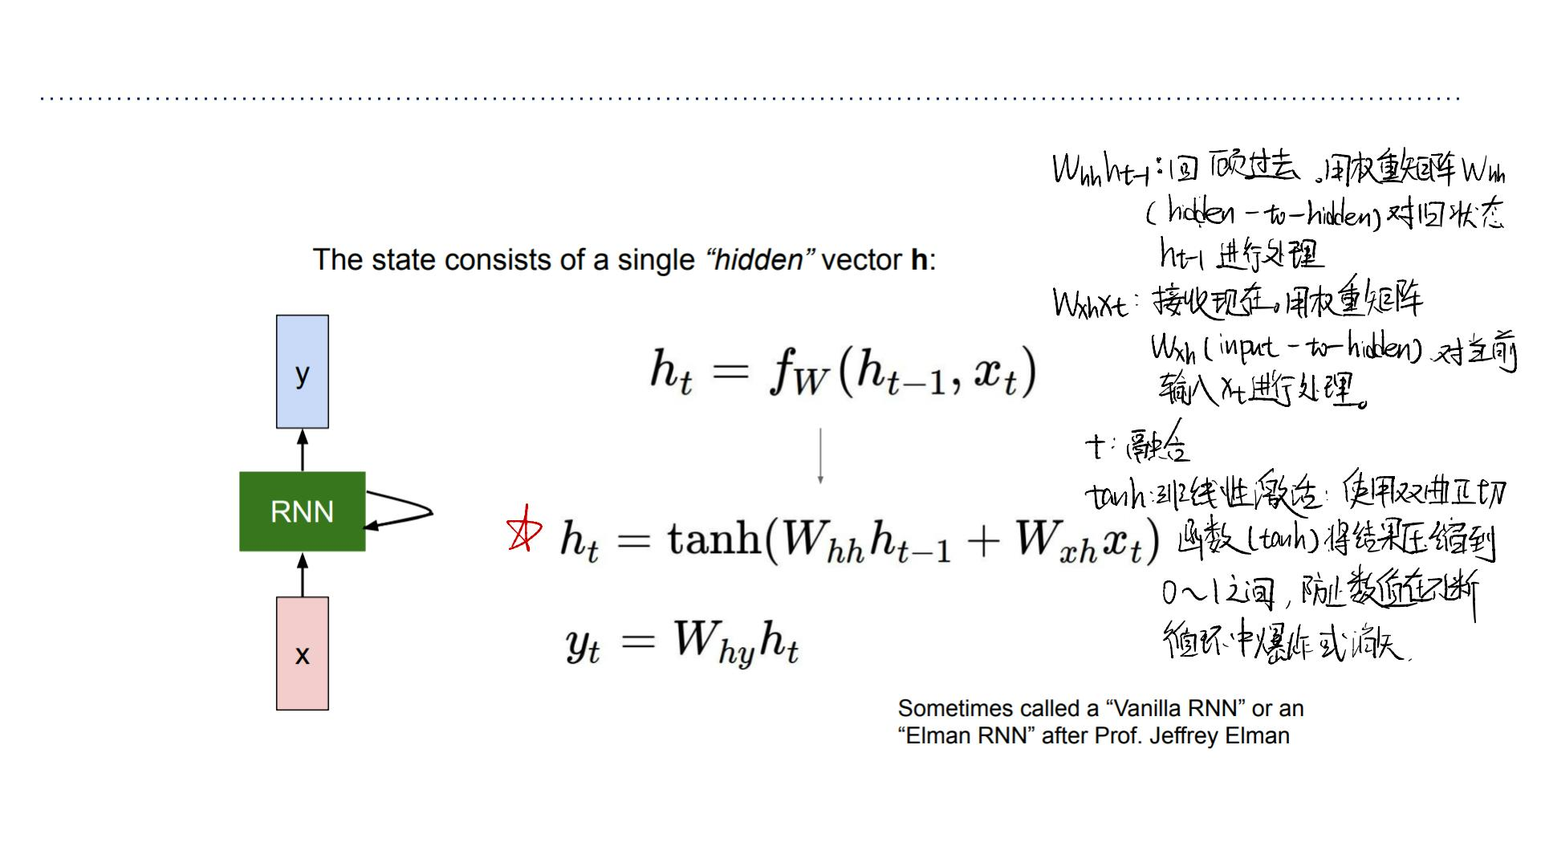
RNN
(Simple) Recurrent Neural Network

Slide 23
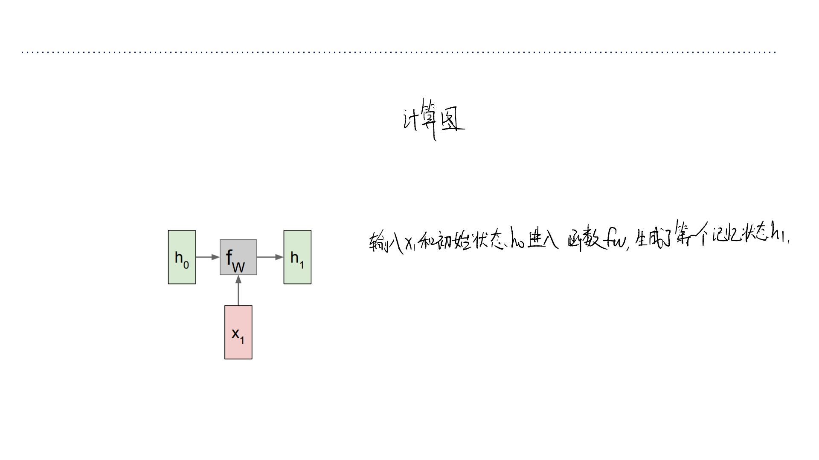
RNN
RNN: Computational Graph

Slide 24
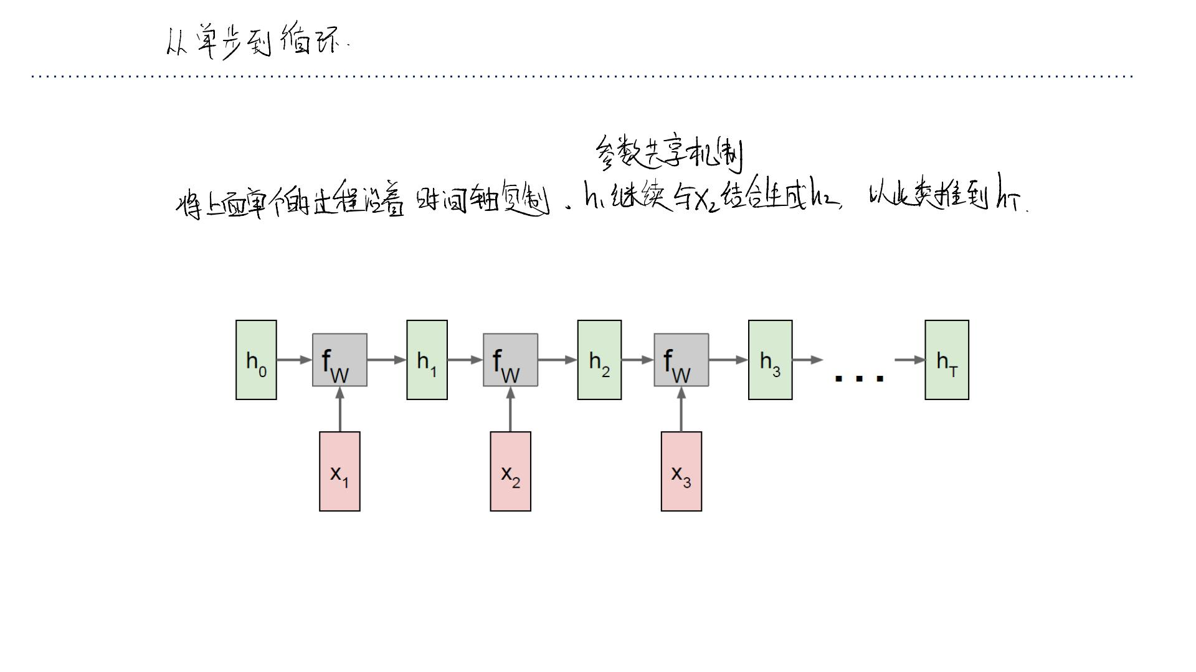
RNN
RNN: Computational Graph

Slide 25
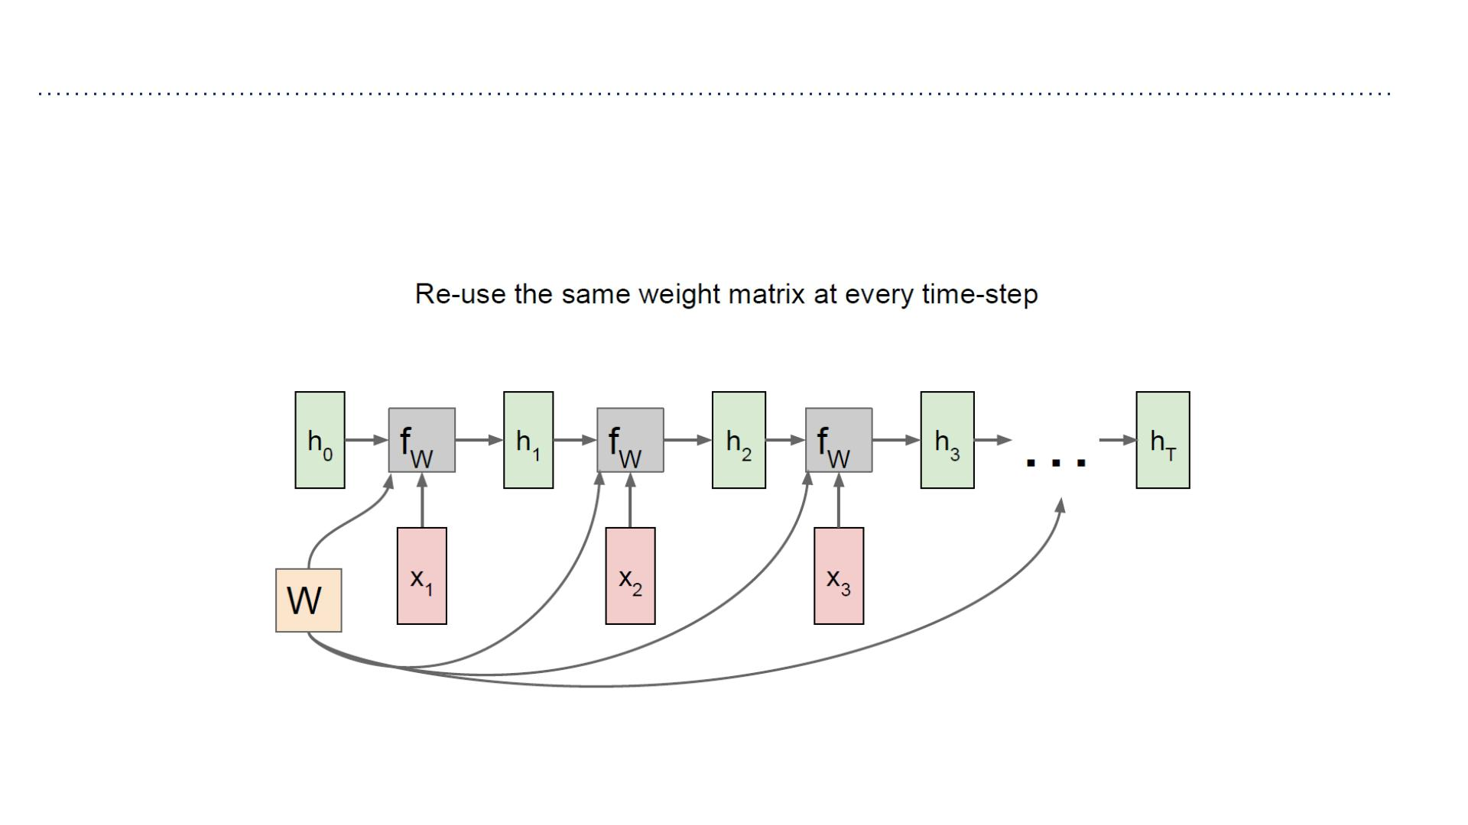
RNN
RNN: Computational Graph
同⼀个权重矩阵 W 被重复使⽤在每⼀个
时间步上。就像你⽤同⼀把锤⼦去敲所有
的钉⼦，⽽不是每敲⼀个钉⼦换⼀把锤
⼦。

Slide 26
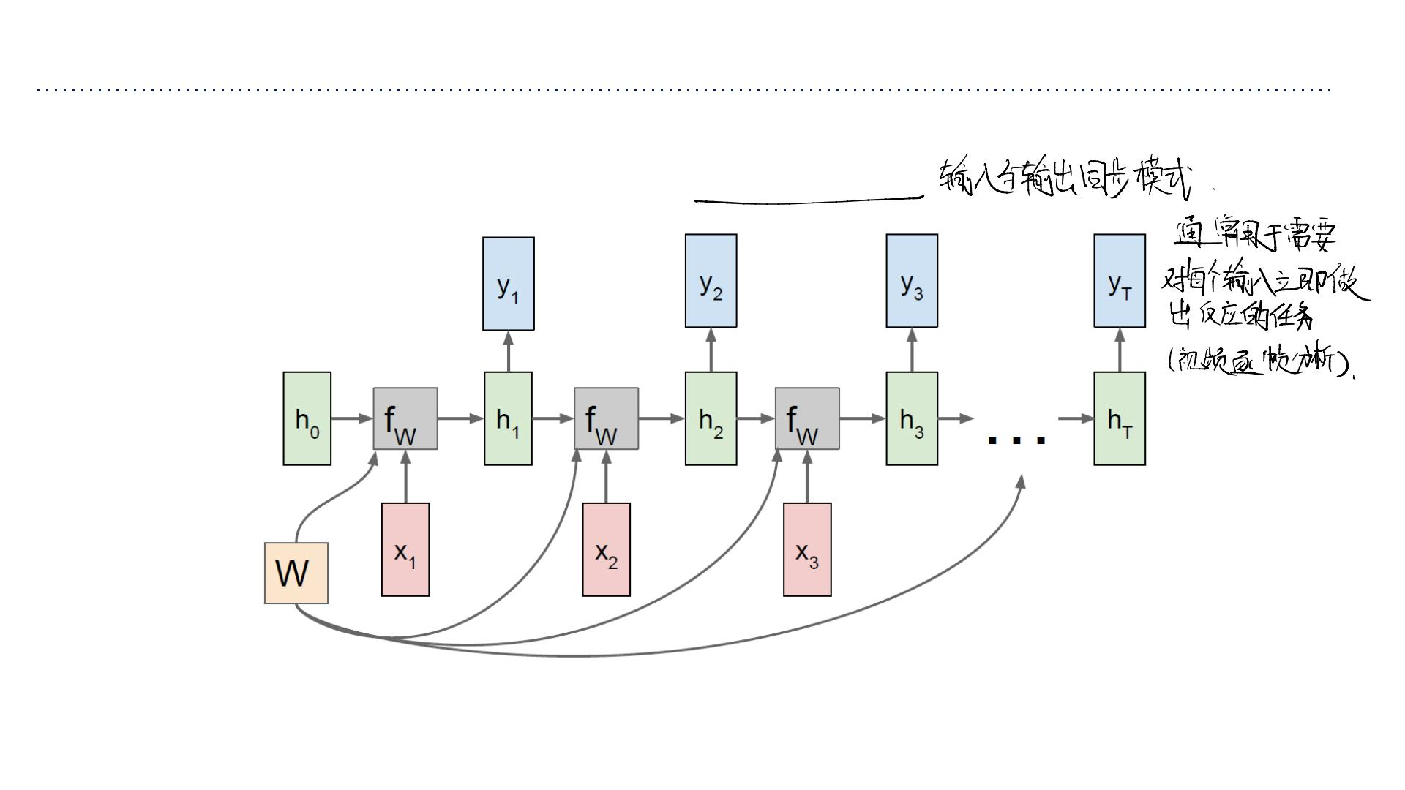
RNN
RNN: Computational Graph: Many to Many

Slide 27
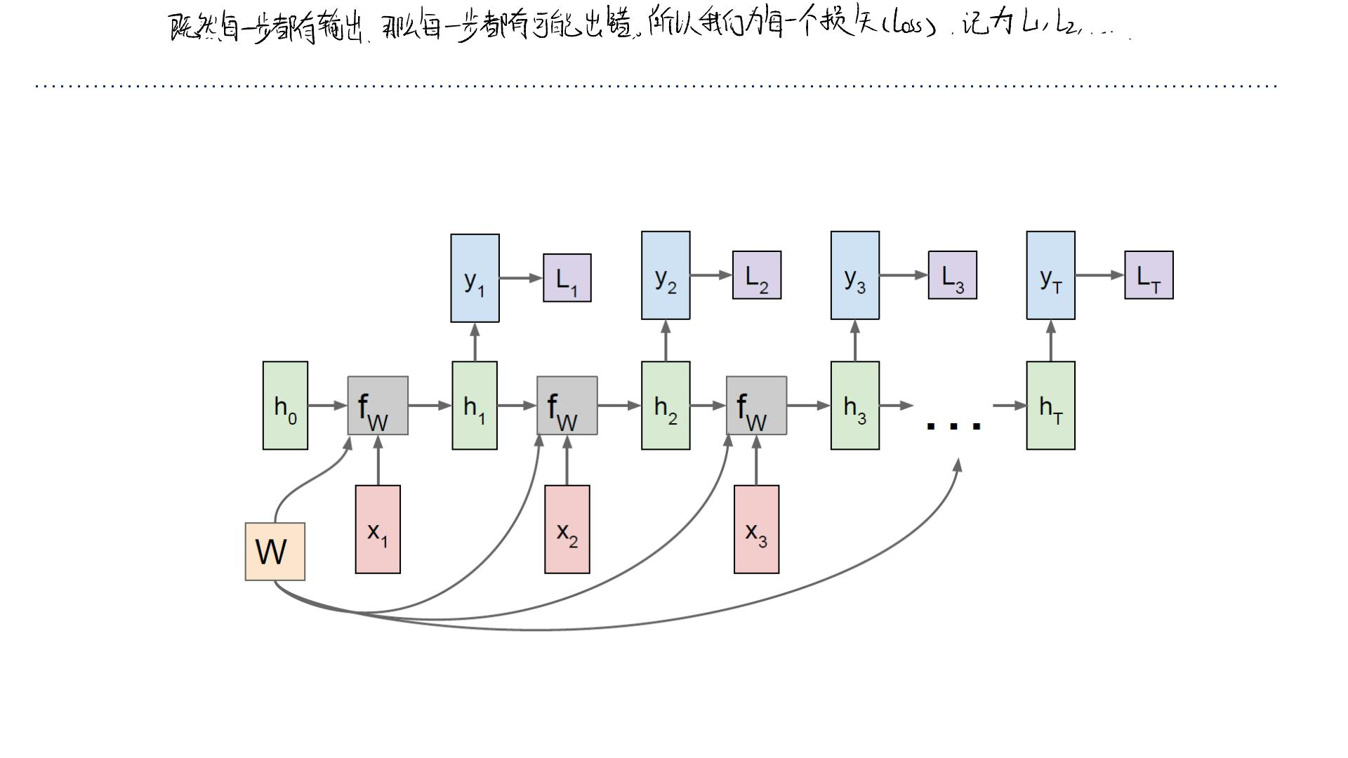
RNN
RNN: Computational Graph: Many to Many

Slide 28
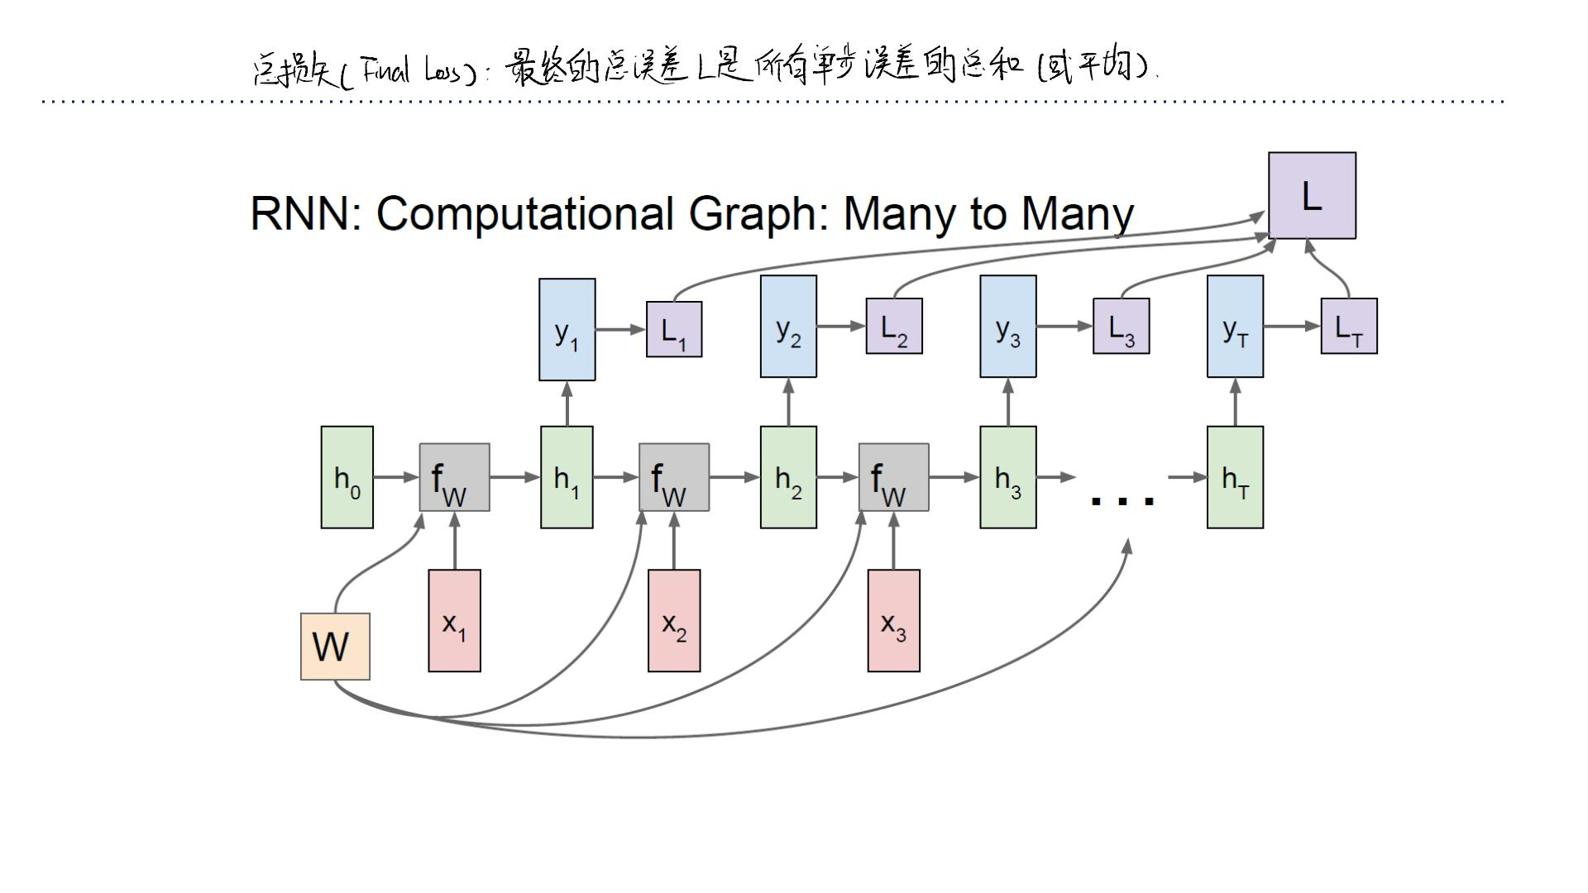
RNN
这相当于告诉机器：“这⼀整段路⾛下来，你总体表现如何” 。

Slide 29
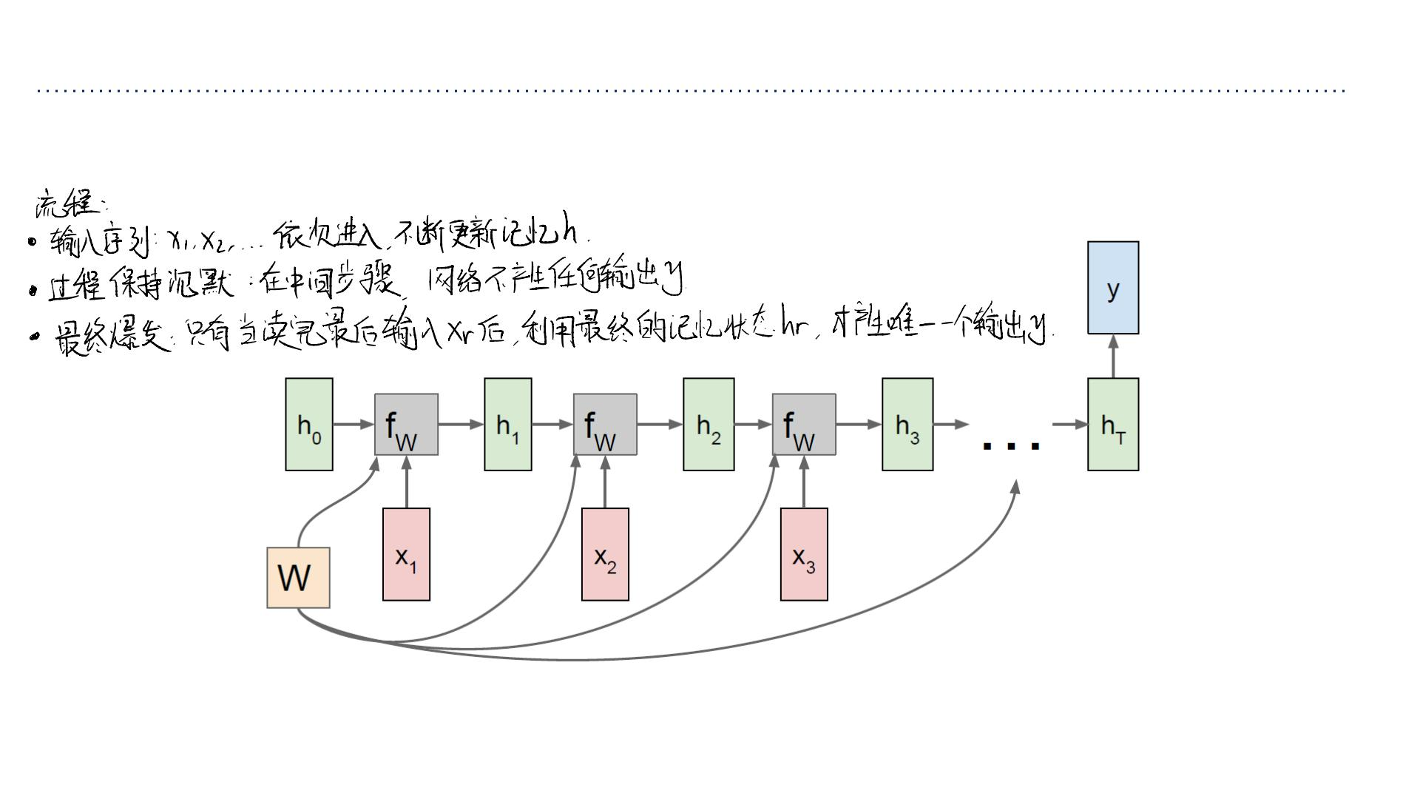
RNN
这种模式通常⽤于总结或分类整个序列的任务（如情感分析：读完整个影评，判断是褒义还是贬义）。
RNN: Computational Graph: Many to One
就像侦探听完所有证
词后，最后指认凶⼿

Slide 30
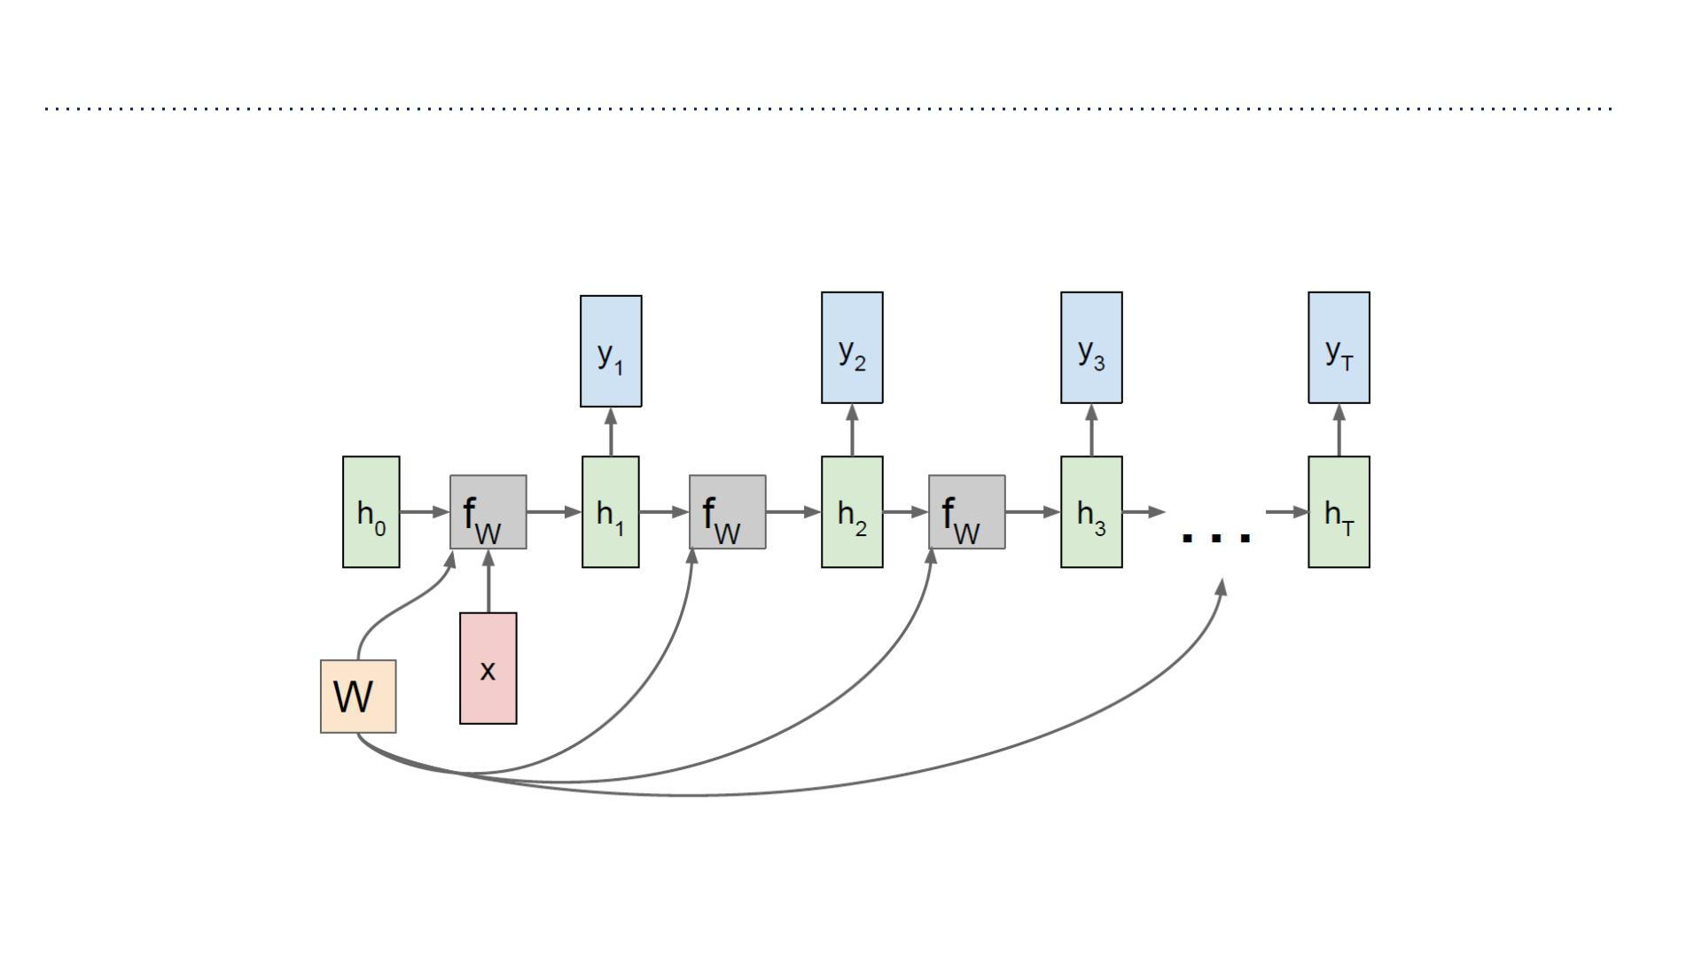
RNN
这种模式通常⽤于⽣成任务（如看图说话：给⼀张图，⽣成⼀句话）。
RNN: Computational Graph: One to Many
只有⼀个输⼊ x（通常⽤来初始化第⼀
个隐藏状态，或者在第⼀步输⼊）。
⽹络随后开始“⾃⾔⾃语”：根据初始信
息⽣成 y1，然后基于记忆继续⽣成 y2,
y3, ….，直到序列结束。
⽐喻： 就像⽼师给了你⼀个作⽂题⽬
（⼀个输⼊），你写出了⼀篇⼏百字的
⽂章（序列输出）。

Slide 31
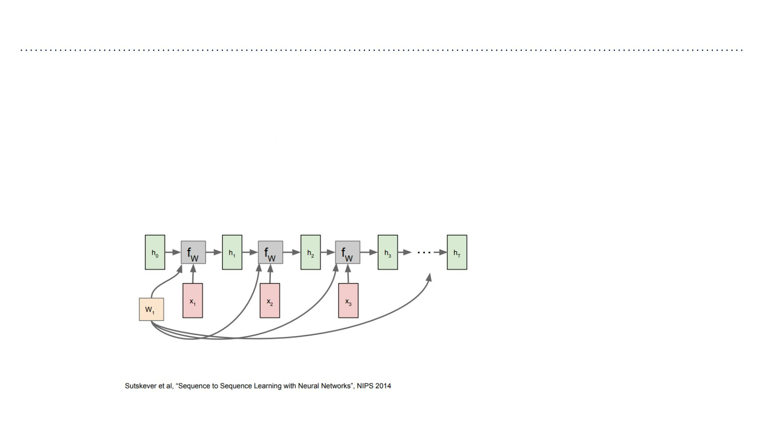
RNN
这是最强⼤的模式，结合了多对⼀和⼀对多。它是机器翻译（如将中⽂翻译成英⽂）的核⼼架构。
Sequence to Sequence: Many-to-one + one-to-
many
第⼀阶段：编码 (Encoder) - 多对⼀：
⽹络先读取整个输⼊序列（如“你好吗”），但不
输出。
Many to one: Encode input
sequence in a single vector
⽬标是把这整句话的信息压缩成⼀个向量（通常
是最终的隐藏状态 h_T）。这⼀⻚明确写
道："Encode input sequence in a single
vector"

Slide 32
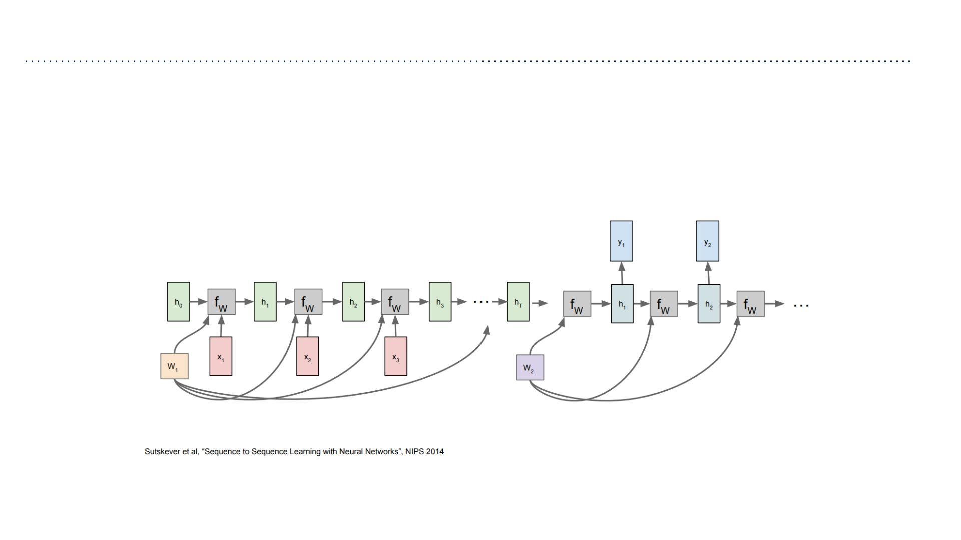
RNN
这种 Encoder-Decoder（编码器-解码器）结构是深度学习在⾃然语⾔处理领域的⼀个⾥程碑设计
Sequence to Sequence: Many-to-one + one-to-
many
One to many: Produce output
Many to one: Encode input
sequence from single input vector
sequence in a single vector
第⼆阶段：解码 (Decoder) - ⼀对多 (Slide 32)：
⽹络拿着刚才那个压缩好的“上下⽂向量”，开始⽣成新的输出
序列（如 "How are you"）。
这⼀⻚描述为："Produce output sequence from single
input vector" .

Slide 33
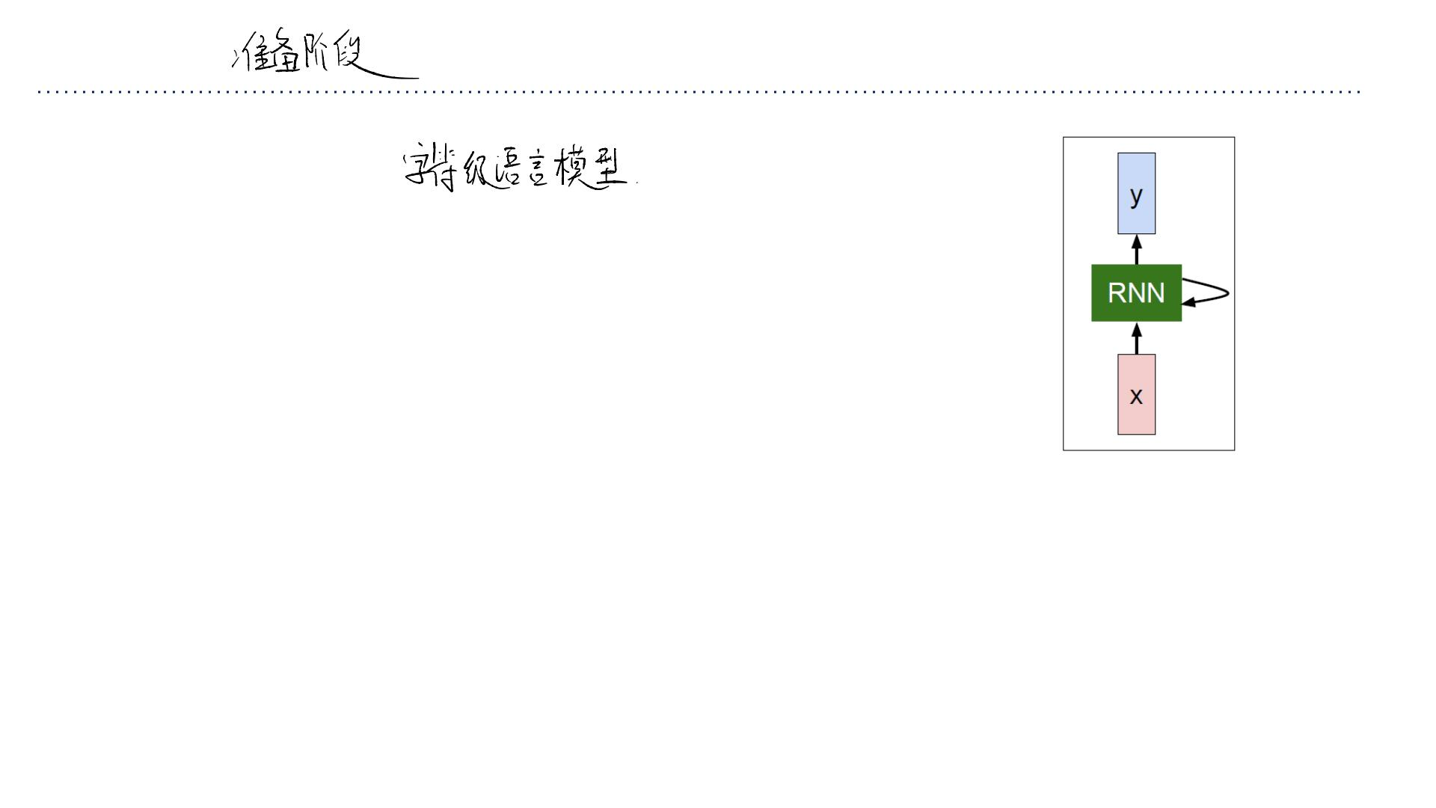
RNN
Example:
Character-level
Language Model
训练 AI 玩“猜下⼀个字⺟”的游戏
Vocabulary:
[h,e,l,o]
任务⽬标： 我们要教 RNN 学会单词 "hello" 。
词汇表 (Vocabulary)： 这个 AI 的世界⾥只有 4 个字⺟：[h, e, l, o] 。
Example training
sequence:
“hello”
编码 (One-hot Encoding)： 计算机不认识字⺟，只认识数字。所以我们⽤⼀
种叫“独热编码”的⽅法：
h 变成 [1, 0, 0, 0]
e 变成 [0, 1, 0, 0]
l 变成 [0, 0, 1, 0]
o 变成 [0, 0, 0, 1]
这就像 4 个开关，哪个字⺟出现，就把对应的开关按下去（变成 1）。

Slide 34
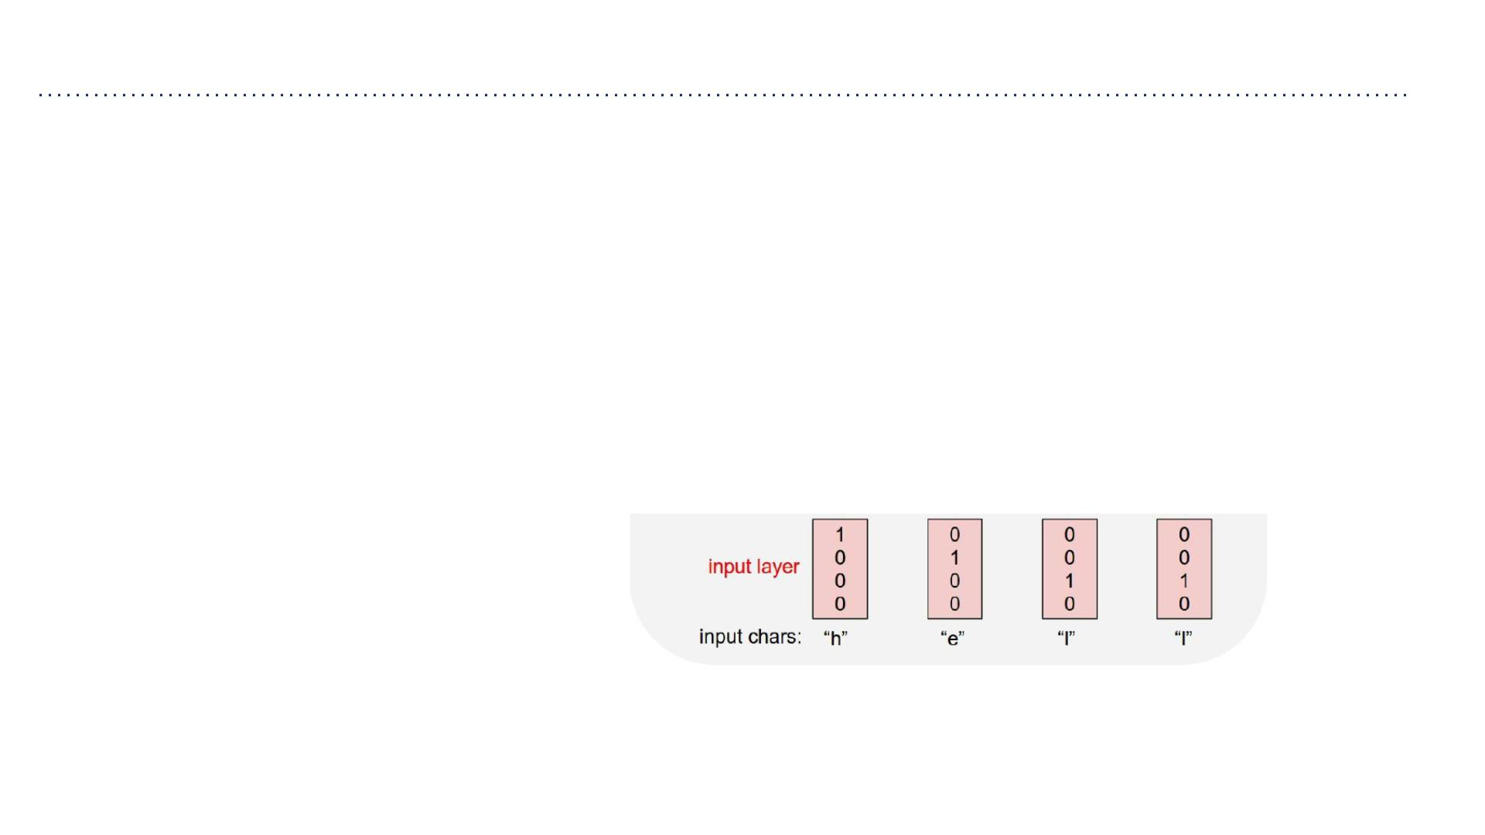
RNN
Example:
Character-level
Language Model
Vocabulary:
[h,e,l,o]
Example training
sequence:
“hello”

Slide 35
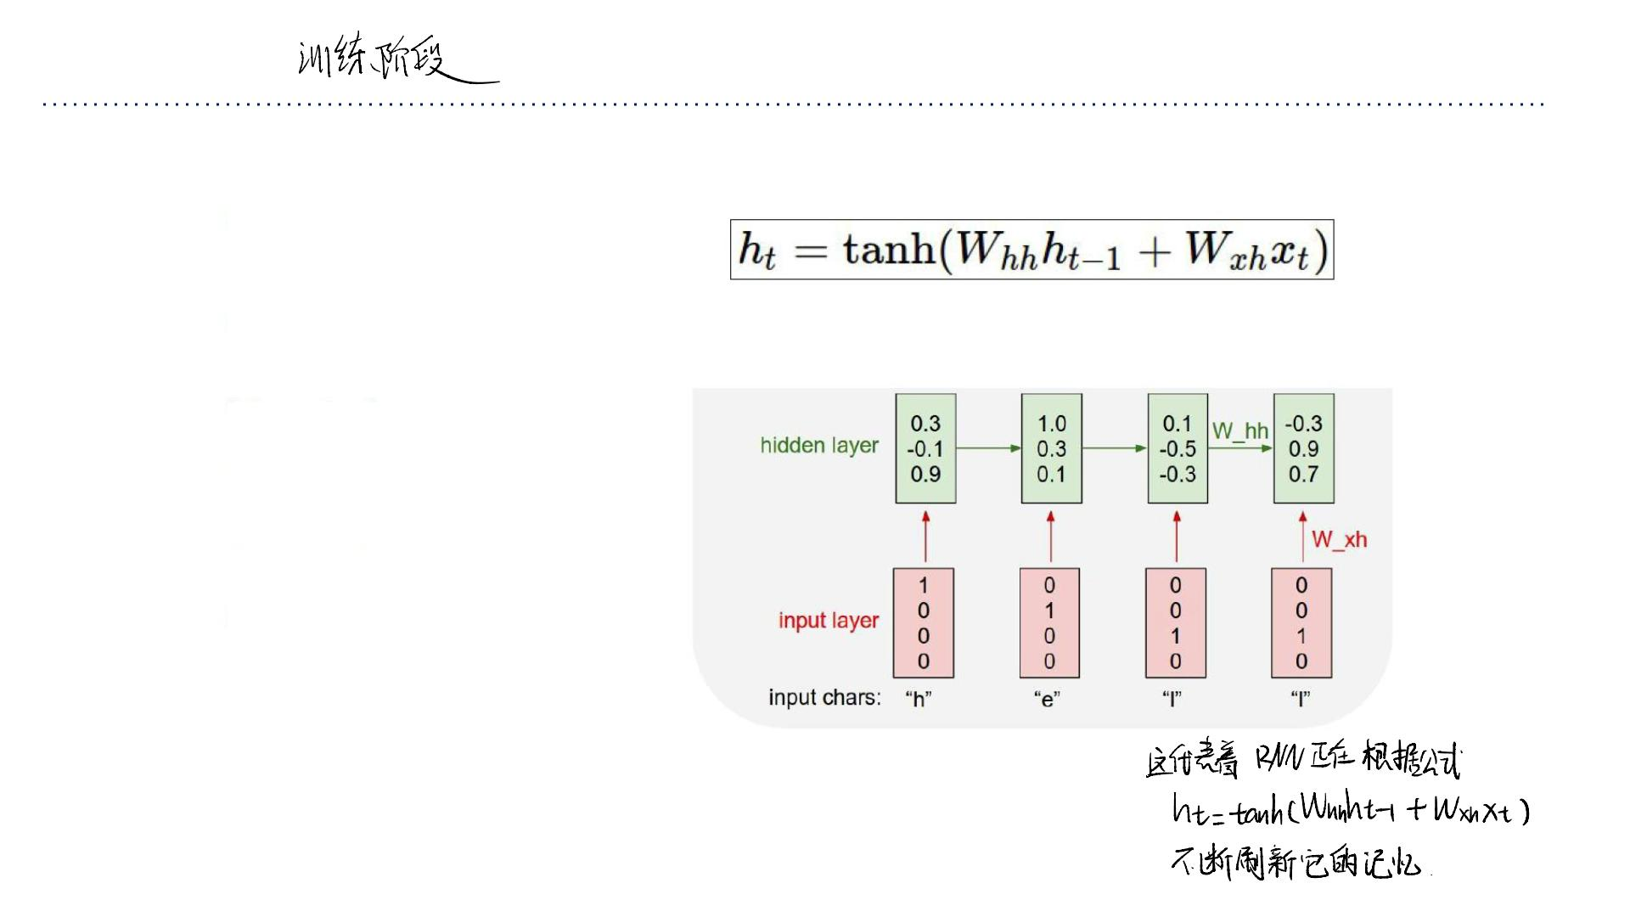
RNN
Example:
Character-level
Language Model
Vocabulary:
[h,e,l,o]
Example training
sequence:
“hello”
这⾥展示了当我们将 "hello" 这个序列输⼊给 RNN 时，它的内部发⽣了什么。
右图中展示的信息是：⼤脑在转动 (Hidden Layer)
我们依次输⼊ "h", "e", "l", "l"。
中间绿⾊的框是隐藏层。你可以看到⾥⾯的数字在不断变化（⽐如从 0.3 变成 -0.3 等）

Slide 36
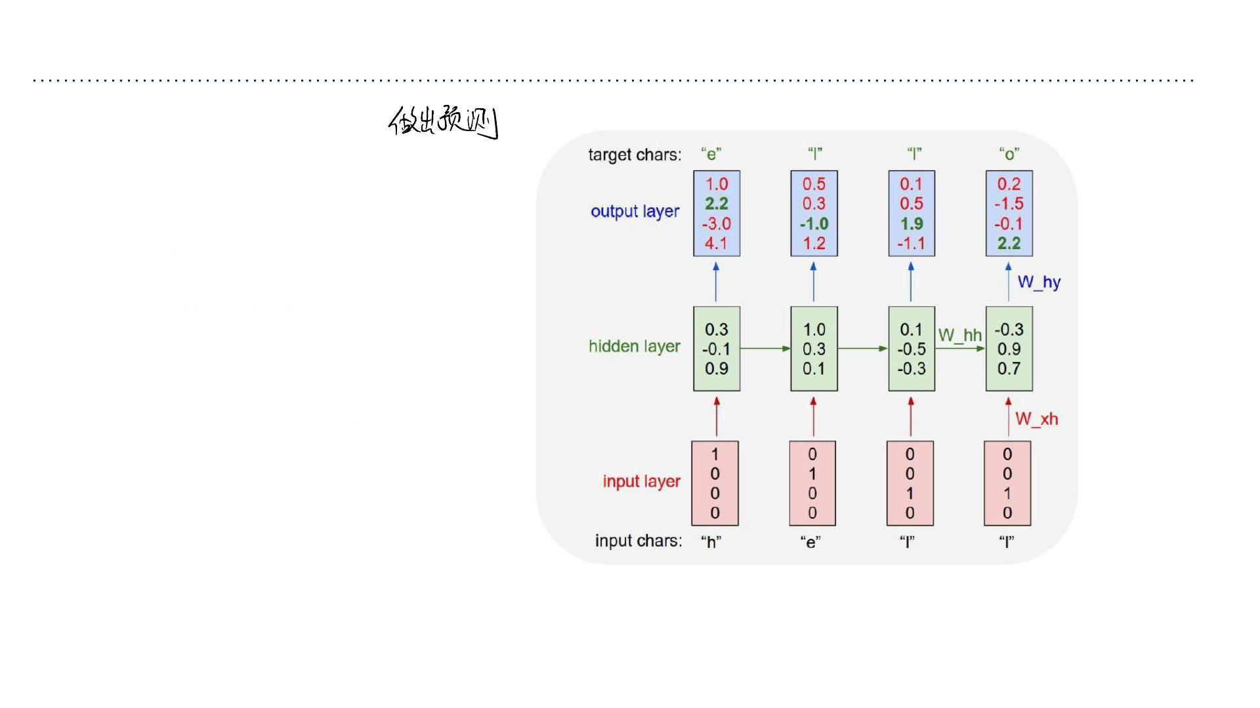
RNN
Example:
Character-level
Language Model
Vocabulary:
[h,e,l,o]
Example training
sequence:
“hello”
蓝⾊的框是输出层，它给出了对下⼀个字⺟的打分（分数越⾼越好）。
⽬标 (Targets)： 注意顶部的⽬标字符。当输⼊ "h" 时，我们希望它预测 "e"；输⼊ "e" 时，希望它预测 "l"

Slide 37
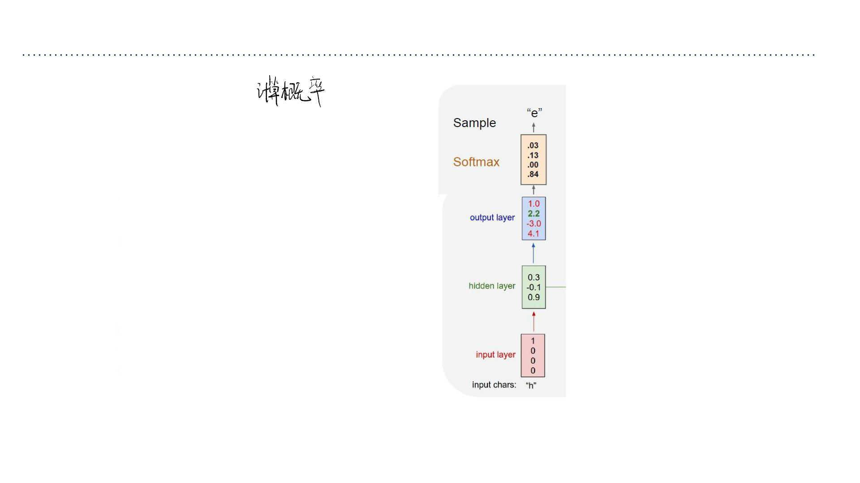
RNN
Example:
Character-level
Language Model
Sampling
分数很难直观理解，所以要把它们转换
成概率（百分⽐）。
这就尴尬了： 看第⼀列（输⼊ "h"），
模型预测 "e" 的概率只有 0.13 (13%)，
⽽预测 "o" 的概率⾼达 0.84 (84%) 。
初学者注意： 这说明这个模型还没有训
练好（或者只是刚开始训练）。此时模
型很笨，猜错了。训练的⽬的就是调整
参数，让绿⾊的 0.13 变⼤，红⾊的
0.84 变⼩。
Vocabulary:
[h,e,l,o]
Example training
sequence:
“hello”

Slide 38
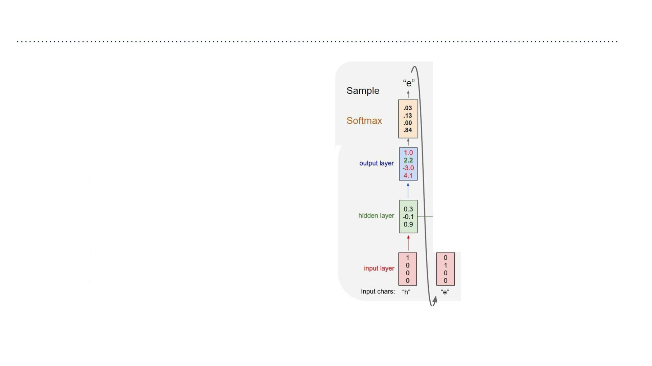
RNN
假设模型已经训练得差不多了，现在我们要让它⾃⼰
“写字”。这⼏⻚展示了⼀个⾮常关键的“⾃循环”过程
Example:
Character-level
Language Model
Sampling
我们给它⼀个 "h"。
模型算出概率分布，然后进⾏采样
(Sample)。假设它这次运⽓好，根据概率选
中了 "e" 。
关键动作： 这⼀⻚最重要的⼀条线是右边那
个弯曲的⼤箭头。它把刚刚⽣成的 "e" 抓回
来，作为下⼀个时间步的输⼊ 。
Vocabulary:
[h,e,l,o]
At test-time sample
characters one at a time,
feed back to model

Slide 39
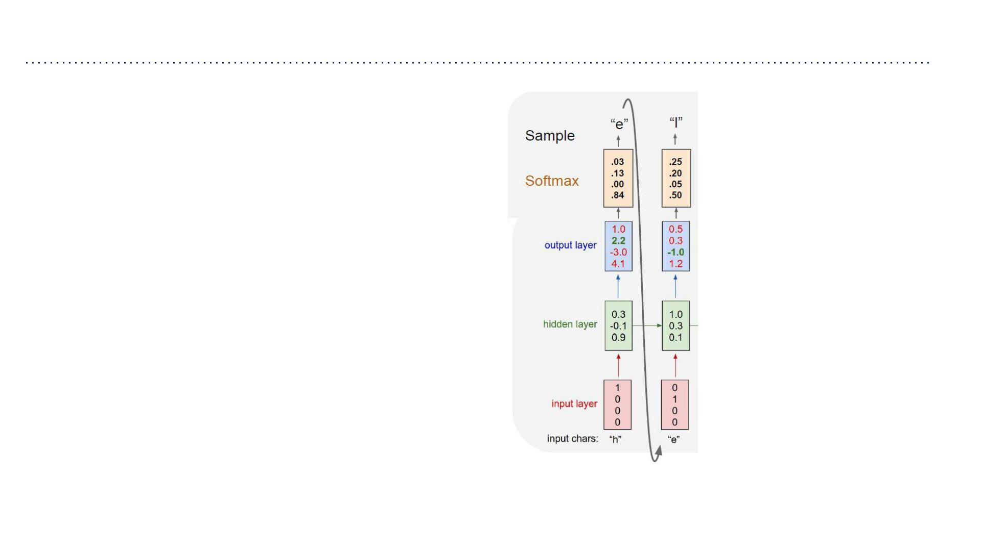
RNN
Example:
Character-level
Language Model
Sampling
模型接收了上⼀步⽣成的 "e"。
它更新记忆，算出概率，这次它选
中了 "l" 。
再次把 "l" 喂回给模型作为下⼀步
的输⼊。
Vocabulary:
[h,e,l,o]
At test-time sample
characters one at a time,
feed back to model

Slide 40
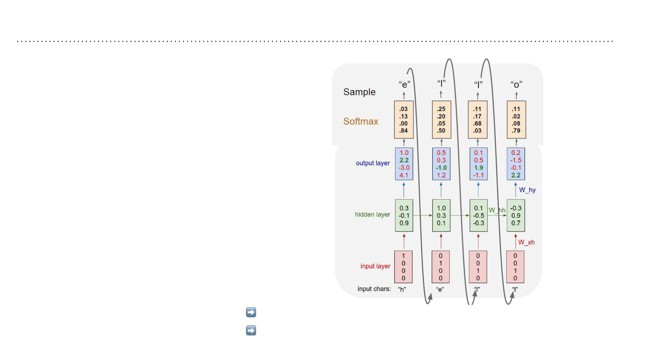
RNN
Example:
Character-level
Language Model
Sampling
Vocabulary:
[h,e,l,o]
At test-time sample
characters one at a time,
feed back to model
输⼊ "l" 猜出 "l"。
输⼊ "l" 猜出 "o"。
最终，模型⾃⼰输出了完整的序列："hello"。

Slide 41
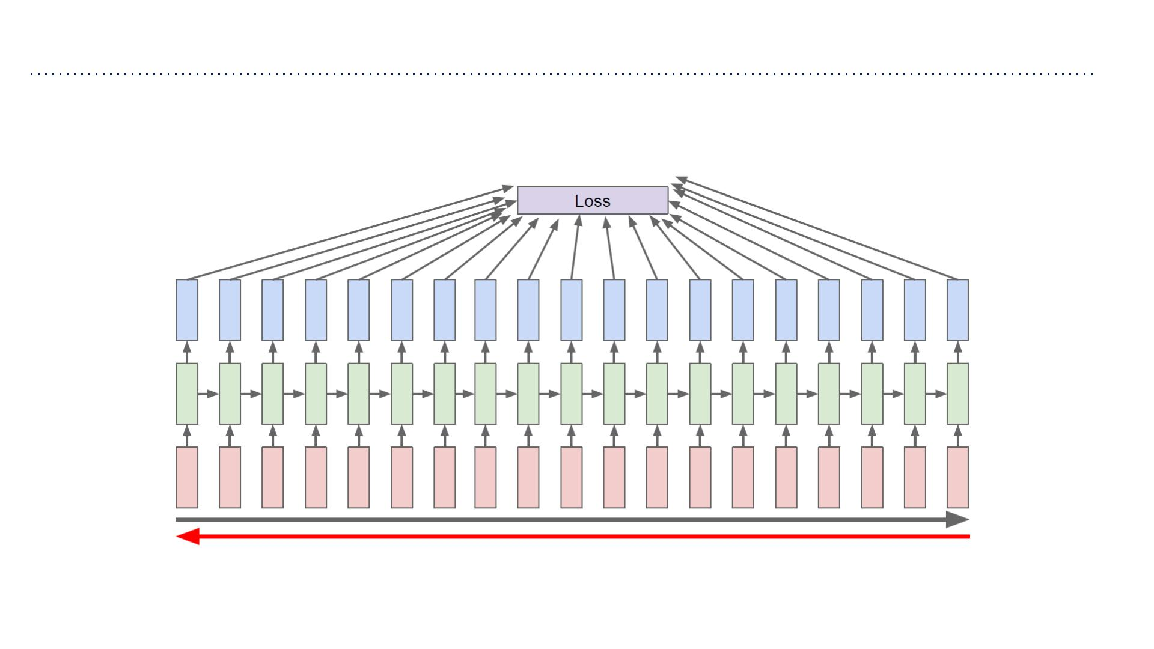
RNN
现在有⼀个⾮常现实的问题是：如果序列太⻓了怎么办?
Forward through entire sequence to
compute loss, then backward through
entire sequence to compute gradient
Backpropagation through time
想象⼀下，如果你
要训练 AI 阅读⼀本
⼏百万字的⼩说。
如果按照图像中那
种标准的“反向传
播”
（Backpropagatio
n through
time），电脑需要
把整本书读完，算
出总误差，然后再
从最后⼀⻚⼀直推
导回第⼀⻚来调整
参数。这对计算机
的内存和计算能⼒
都是巨⼤的负担，
⽽且很容易算着算
着就出错了（梯度
消失/爆炸）。

Slide 42
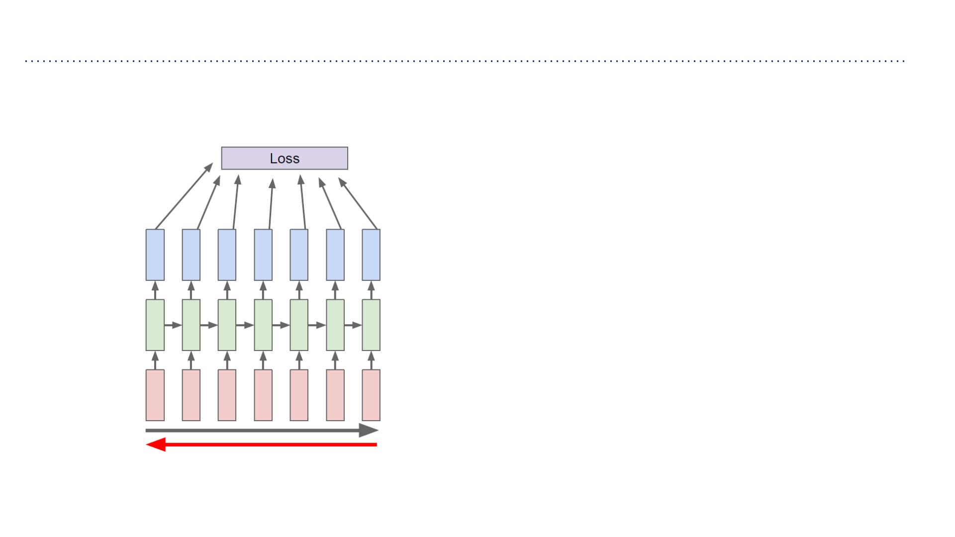
RNN
可以把这个过程截断学习的过程理解成“分段复习”
不要试图⼀⼝⽓处理整个序列，⽽是把
它切成⼀个个⼩的“块” (Chunks)
Truncated Backpropagation through time
Run forward and backward
through chunks of the
sequence instead of whole
sequence
在序列的⼩⽚段上运⾏前向和后向传
播，⽽不是整个序列

Slide 43
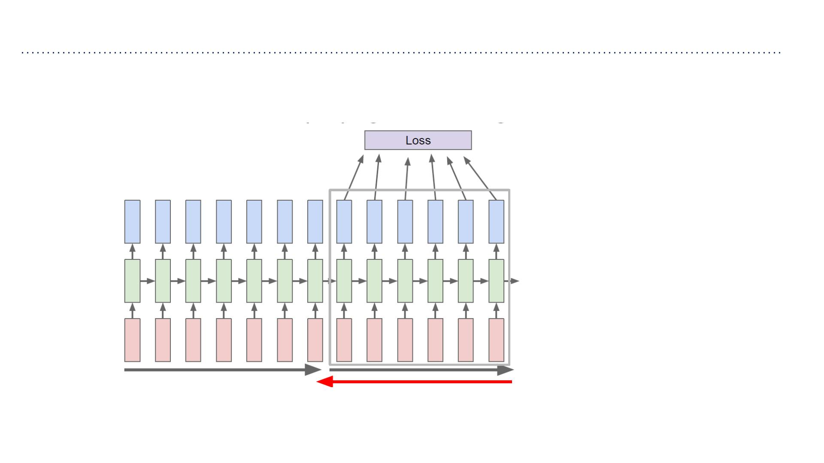
RNN
不仅要往前⾛，还要懂得回头
前向传播 (Forward - ⿊箭头)：
注意⽂字描述："Carry hidden states forward in time
forever"
Truncated Backpropagation through time
意思： 记忆是连续的。虽然我们把数据切开了，但上⼀
个块结束时的记忆 (h) 会被保留下来，作为下⼀个块的
开始。就像你看连续剧，虽然⼀集⼀集看，但你依然记
得上⼀集的剧情。
Carry hidden states
forward in time forever,
but only backpropagate for
some smaller number of
steps
反向传播 (Backward - 红箭头)：
注意⽂字描述："but only backpropagate for some
smaller number of steps" 。
意思： 纠错是截断的。当我们计算误差并更新参数
时，我们只在这个灰⾊⽅框的范围内往回推。⼀旦出了
这个⽅框，就不再继续往回算了。
⽐喻： 就像你背书，背完这⼀段，发现背错了，你只
纠正这⼀段的记忆，⽽不⽤跑回去把第⼀章再背⼀遍。

Slide 44
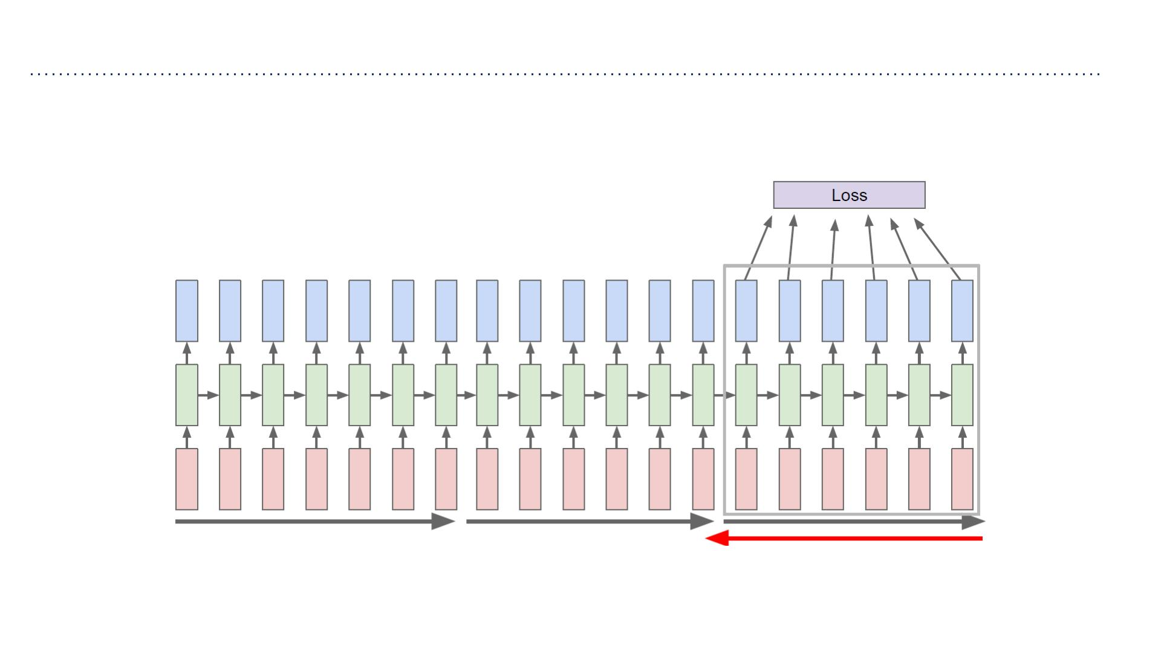
RNN
Truncated Backpropagation through time
上图展示了处理完⼀个块之后的操作。
动作： 灰⾊⽅框（窗⼝）向右移动了 。
流程： 我们带着上⼀个块留下的记忆，进⼊下⼀个块，继续计算损失，然后在新的块⾥进⾏⼩范围的反向传播。

Slide 45
RNN
优点： 它可以处理任意⻓度的输⼊（句⼦可⻓可短），并且能利⽤历史信息 。模
型的⼤⼩不会随着输⼊的增加⽽增⼤。在每个阶段都是⽤相同的权重，所以对于输
⼊的处理是对称的。
RNN tradeoffs
RNN Advantages:
缺点： 它是串⾏计算的，速度慢，⽽且容易“健忘”（难以获取很久以前的信息）。
- Can process any length input
- Computation for step t can (in theory) use information from many steps back
- Model size doesn’t increase for longer input
- Same weights applied on every timestep, so there is symmetry in how inputs
are processed.
RNN Disadvantages:
- Recurrent computation is slow
- In practice, difficult to access information from many steps back

Slide 46
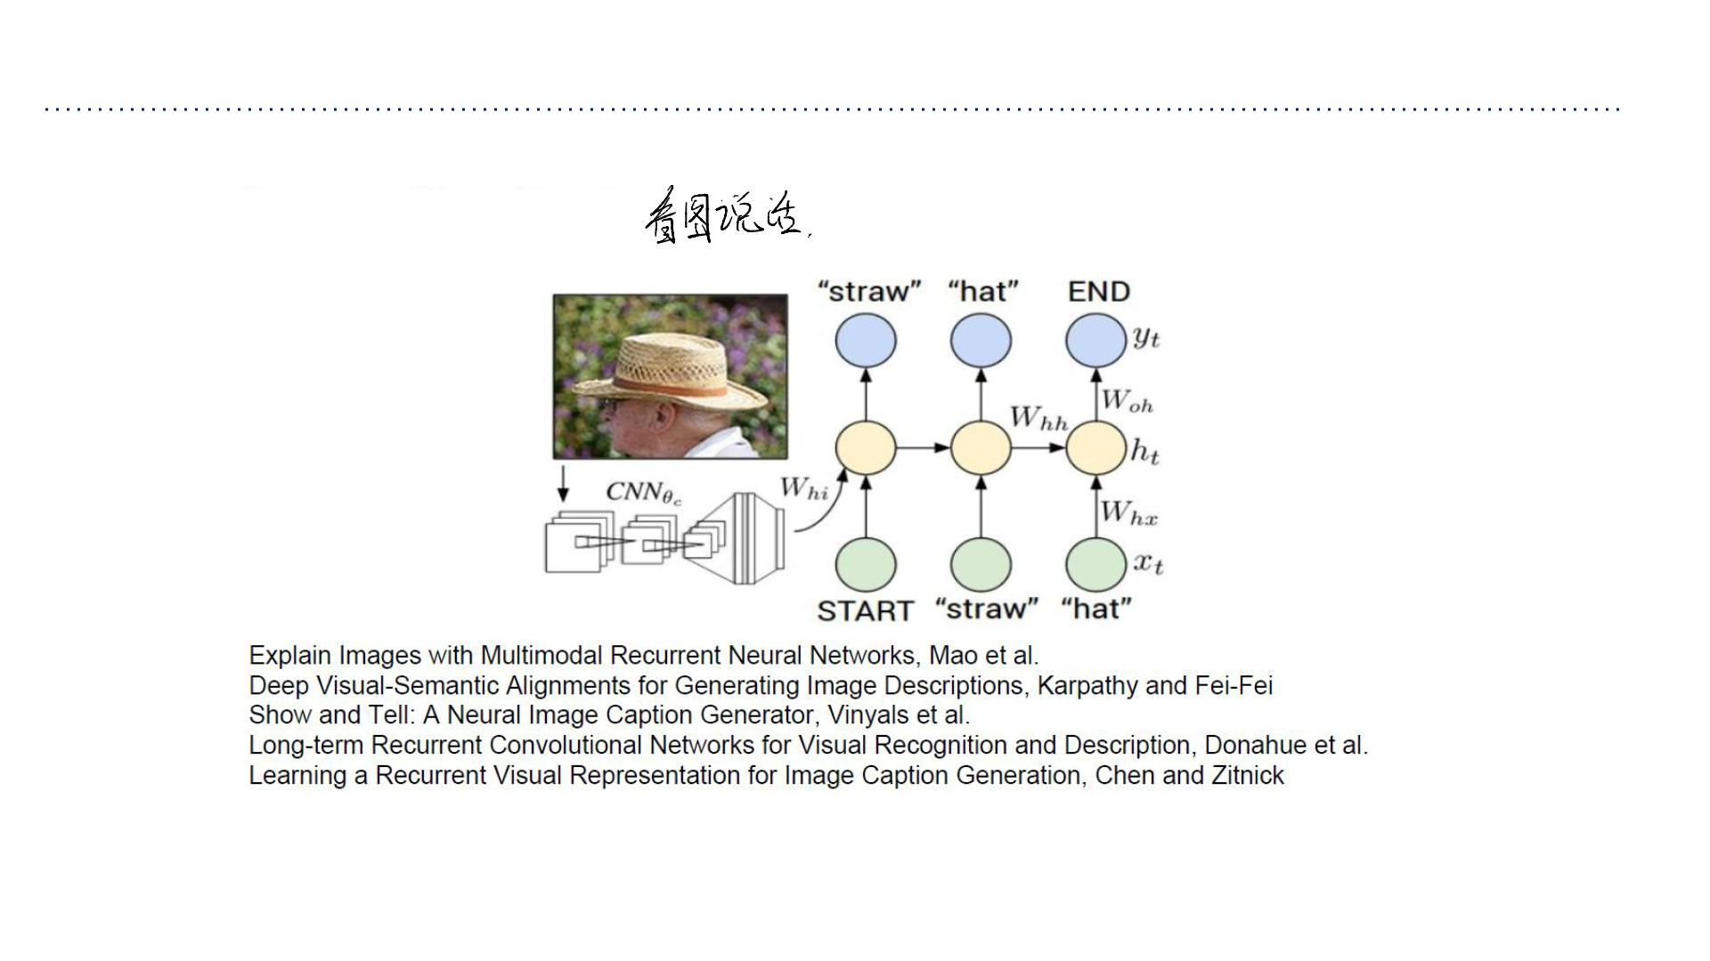
RNN
Image Captioning
这实际上是⼀个 Encoder-Decoder
（编码器-解码器） 结构

Slide 47
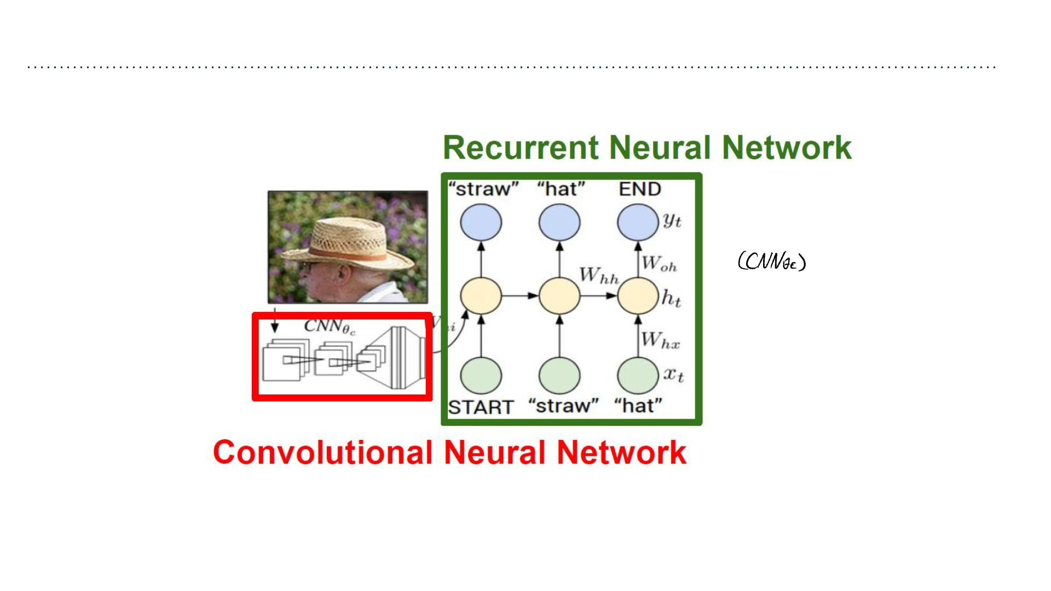
RNN
左边是“眼睛” (CNN)：
⻆⾊： 负责“看”。图中使⽤了⼀个卷积神经⽹
络
任务： 把⼀张复杂的照⽚（像素矩阵）压缩成
⼀个特征向量。这就好⽐⼈看⼀眼照⽚，脑⼦
⾥提炼出“草帽、男⼈、花园”这些核⼼概念。
右边是“嘴巴” (RNN)：
⻆⾊： 负责“说”。图中展示了⼀个展开的
RNN 链条
任务： 接收 CNN 传来的核⼼概念，然后把它
们组织成⼀句通顺的话（如 "straw", "hat"）

Slide 48
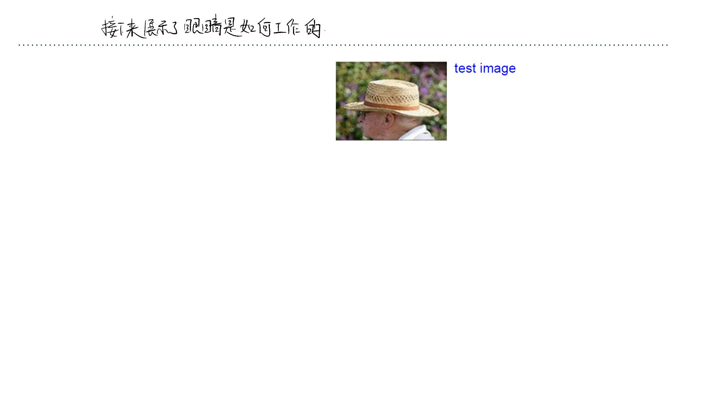
RNN
输⼊： ⼀张测试图⽚（⼀位戴草帽的⽼⼈） 。
过程： 图⽚通过了⼀系列卷积层（conv-64 到 conv-512）和池化层。这其实就是
之前讲过的 VGG-16 ⽹络结构 。
结果： 最后通过全连接层（FC-4096），图⽚不再是图⽚了，变成了⼀个包含
4096 个数字的向量。这个向量就是整张图⽚的“精华浓缩” 。

Slide 49
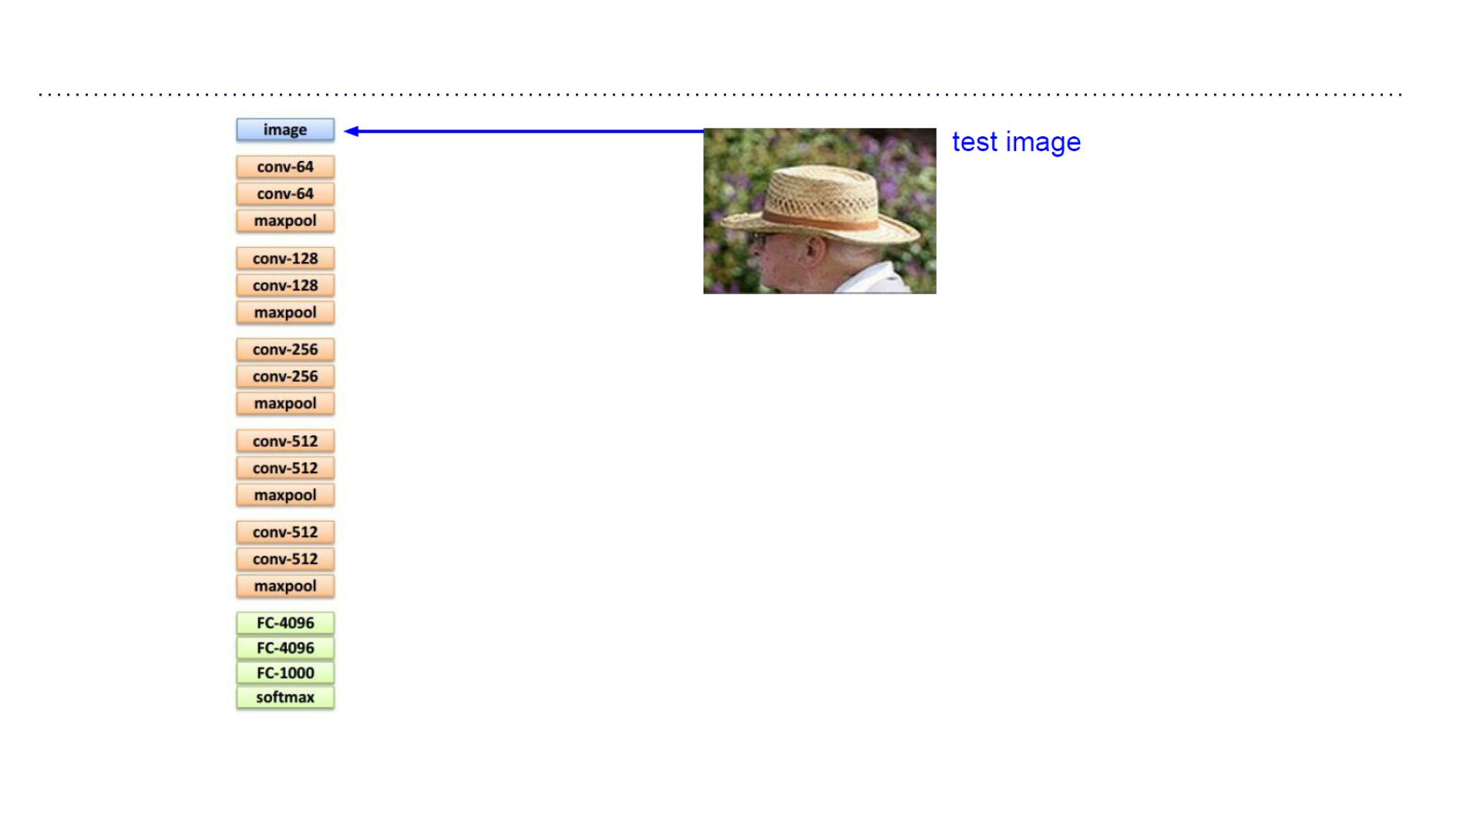
RNN

Slide 50
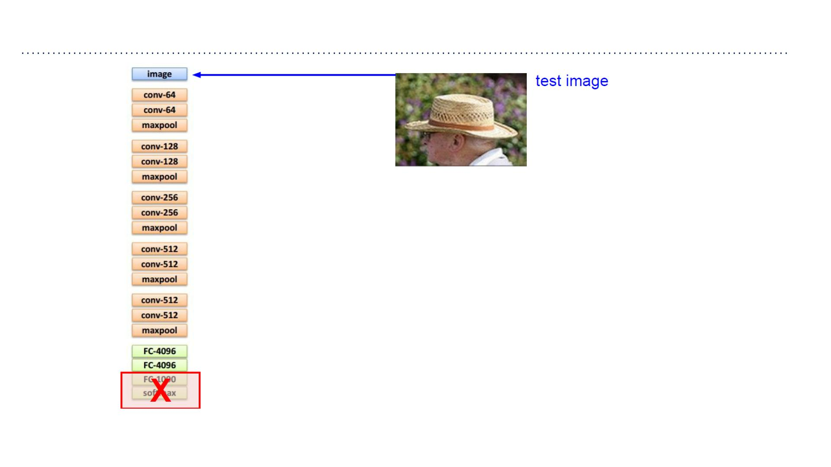
RNN

Slide 51
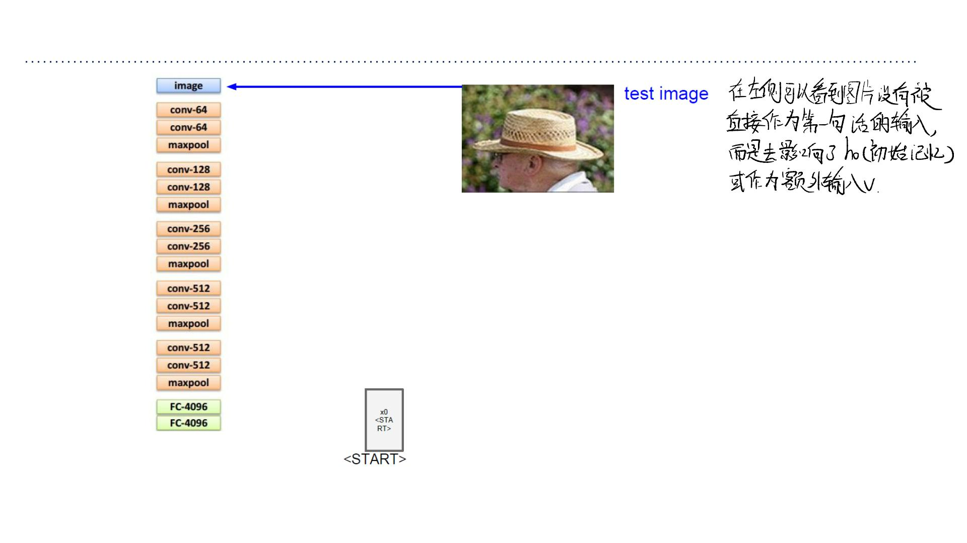
RNN

Slide 52
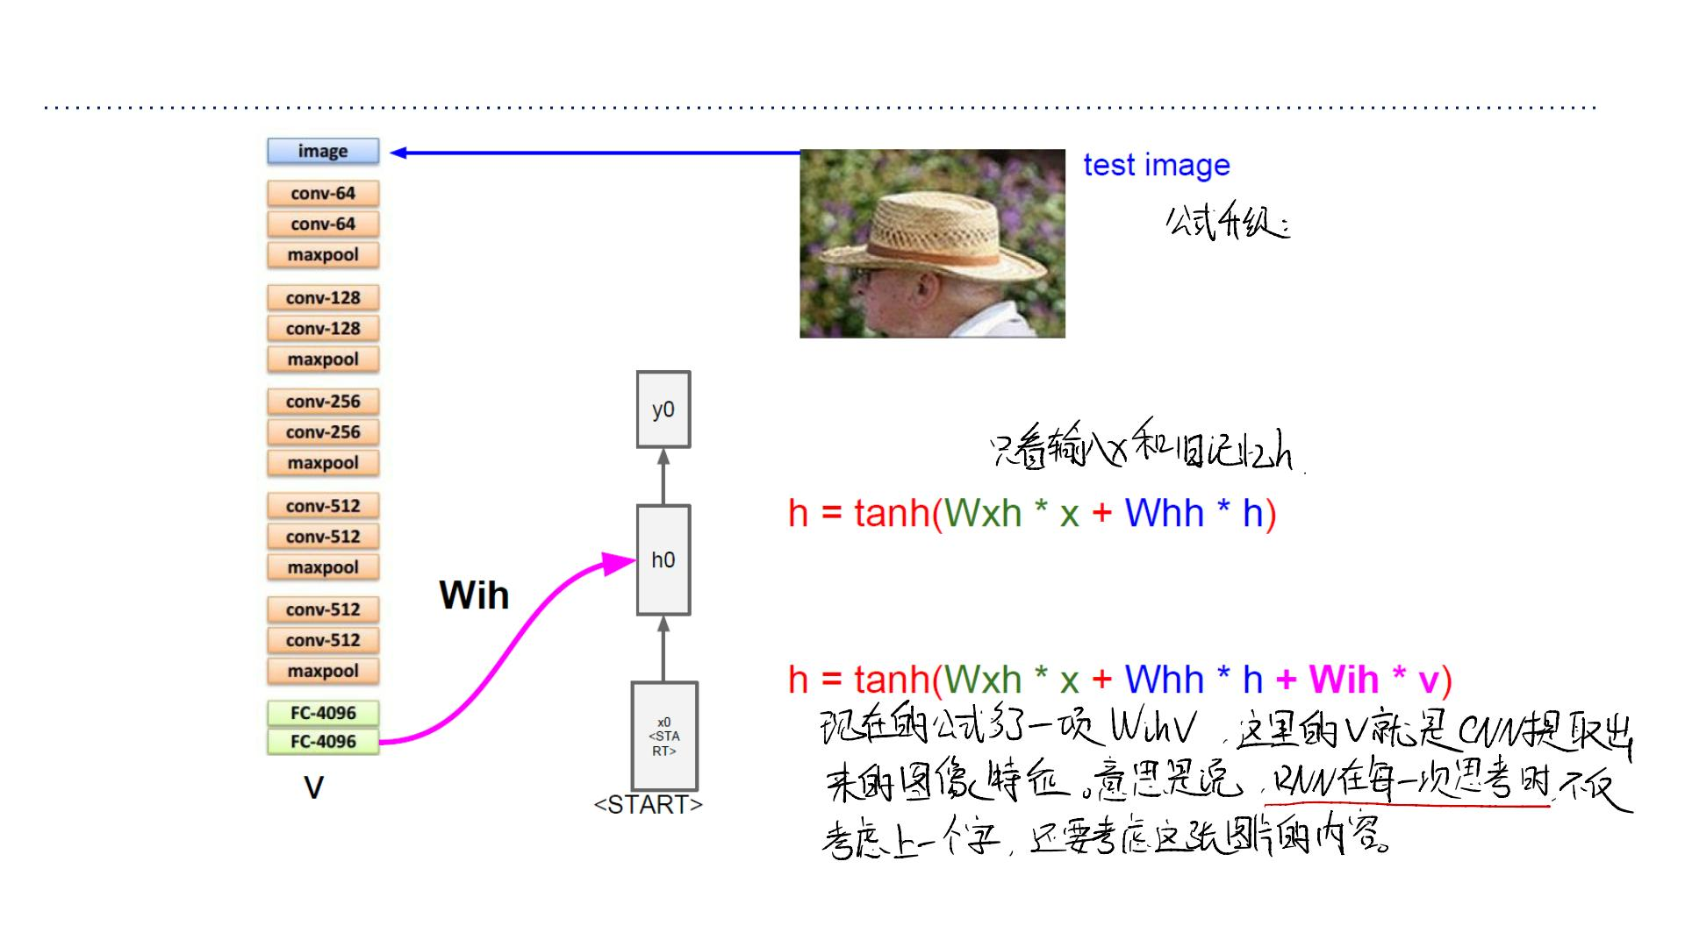
RNN
before:
now:

Slide 53

RNN
输⼊⼀个特殊的 <START> 信号，告诉 RNN “请开
始你的表演”。
RNN 结合图⽚信息 v 和启动信号，计算出第⼀个
状态 h0，并预测出第⼀个词的概率。
通过采样 (Sample)，它选中了单词 "straw" (草)

Slide 54

RNN
关键动作： 刚才⽣成的单词 "straw" 被抓回来，作为下⼀个时间步的输⼊ 。
RNN 接收 "straw"，结合之前的记忆，预测下⼀个词是 "hat" (帽⼦)

Slide 55

RNN

Slide 56

RNN
这个过程不断重复，直到 RNN 输出了⼀个特殊的
停⽌符（虽然图中未画出，但通常有 <END>）。
最终⽣成的句⼦就是："straw hat"

Slide 57

RNN
Image Captioning: Example Results

Slide 58

RNN
Image Captioning: Failure Cases

Slide 59

RNN
之前的模型（第 45-56 ⻚）有⼀个缺点：它试图把整张图⽚压缩成⼀个固定的向量传给 RNN。这就
好⽐让你盯着⼀张复杂的图看⼀眼，然后闭上眼睛描述它，不仅容易忘，还容易漏掉细节。
Attention 机制改变了这⼀点。它让 AI 学会了“边看边说”。每
说⼀个词，它都会把⽬光聚焦在图⽚的不同位置。
Image Captioning with Attention
RNN focuses its attention at a different spatial
location when generating each wor d

Slide 60

RNN
Image Captioning with Attention
以前的做法： CNN 把图⽚最后压缩成⼀个向量（⽐如
FC-4096），丢失了空间位置信息。
现在的做法： CNN 这⾥的输出是⼀个 L * D 的特征⽹格
（Grid of Features）
通俗理解： 这⼀次，AI 并没有把图⽚揉成⼀团，⽽是把它切成
了 L 个⼩⽅块（⽐如 14 * 14个格⼦）。每个格⼦都保留了该
位置的视觉信息
这就像⼀张“寻宝地图”，上⾯标
记了 9 个地点，每个地点都有不
同的宝藏信息。

Slide 61

RNN
Image Captioning with Attention
计算注意⼒ (Distribution over L locations)：
RNN 的⼤脑（当前状态 h_0）会去查看这 L 个格⼦。
它会问⾃⼰：“我现在刚开始说话，我该看哪⾥？”
计算结果是⼀个分布 a_1，也就是给每个格⼦打分。分数⾼的
地⽅，就是当前最重要的地⽅

Slide 62

RNN
Image Captioning with Attention

Slide 63

RNN
Image Captioning with Attention

Slide 64

RNN
Image Captioning with Attention

Slide 65

RNN
Image Captioning with Attention

Slide 66

RNN
Image Captioning with Attention

Slide 67

RNN
Image Captioning with Attention
当⽣成单词 "bird" 时，图⽚中⽩⾊的⾼亮区域（关注点）集中在⻦的身体上 。
当⽣成单词 "water" 时，⾼亮区域转移到了背景的⽔⾯。

Slide 68

RNN
⽐如⽣成 "frisbee"（⻜盘）时，AI 就会盯着图⽚⾥
的⻜盘看；⽣成 "stop sign"（停⻋标志）时，就会
盯着红⾊的牌⼦看 。
Image Captioning with Attention

Slide 69

RNN
RNN 在训练（反向传播）时的⼀个致命弱点：梯度消失 (Vanishing Gradients)。
Long Short Term Memory (LSTM)

Slide 70

RNN
Vanilla RNN Gradient Flow

Slide 71

RNN
Vanilla RNN Gradient Flow

Slide 72

RNN
Vanilla RNN Gradient Flow

Slide 73

RNN
Vanilla RNN Gradient Flow

Slide 74

RNN
Vanilla RNN Gradient Flow

Slide 75

RNN
Vanilla RNN Gradient Flow

Slide 76

RNN
Vanilla RNN Gradient Flow

Slide 77

RNN
Vanilla RNN Gradient Flow

Slide 78

RNN
核⼼问题： tanh 函数的导数总是⼩于 1 的（⼤部分时间甚⾄⾮常⼩），⽽且权
重 W 如果初始化得不好也可能很⼩。
结果： 当你把⼀堆⼩于 1 的数字（⽐如 0.5）连续相乘很多次（0.5 * 0.5 *
0.5 ...），结果会迅速接近于 0。
Vanilla RNN Gradient Flow
梯度消失 (Vanishing Gradients)： 这意味着，从第 4 步发出的强烈的“纠错信号”，传到第 1 步时
已经微弱到⼏乎没有了。
后果： 第 1 步的参数 W 根本收不到信号，它觉得⾃⼰没错，所以不进⾏修改。这就导致 RNN ⽆法
学习到⻓距离的依赖关系（记不住开头发⽣的事）。

Slide 79

LSTM
Long Short Term Memory (LSTM)

Slide 80

LSTM
Long Short Term Memory (LSTM)

Slide 81

LSTM
Long Short Term Memory (LSTM)

Slide 82

它不再盲⽬地每次都把旧记忆和新输⼊揉在⼀起。相反，它像⼀个
严谨的档案管理员：
1. 先看⼀眼旧档案，删掉没⽤的 (f)。
2. 再看⼀眼新⽂件，添加有⽤的 (i, g)。
3. 这个档案 (C) 主要通过加法更新，所以哪怕过了 100 年（100
个时间步），核⼼信息依然能保留下来。
4. 最后再决定给领导汇报什么 (o, h)。

